Slide 1

Rendición de Cuentas 2024
Gad Parroquial Rural De La Iberia
La Iberia – El Guabo – El Oro
Administración 2023 - 2027

Slide 2
BASE LEGAL
En el marco de la RESOLUCIÓN No. CPCCS-PLE-SG-007-F-2027-0070 EL PLENO DEL CONSEJO DE PARTICIPACIÓN CIUDADANA Y CONTROL SOCIAL.
Artículo 95 de la Constitución de la República del Ecuador prevé que "Las ciudadanas y ciudadanos, en forma individual y colectiva, participarán de manera protagonice en la toma de decisiones, planificación y gestión de los asuntos públicos, y en el control popular de las instituciones del Estado y la sociedad, y de sus representantes, en un proceso permanente de construcción del poder ciudadano. La participación se orientará por los principios de igualdad, autonomía, deliberación pública, respeto a la diferencia, control popular, solidaridad e interculturalidad
El numeral 4 del artículo 100 de la Constitución de la República del Ecuador señala que la participación en los niveles de gobierno se ejerce para "(...) fortalecer la democracia con mecanismos permanentes de transparencia, rendición de cuentas y control social"

Slide 3
Artículo 204 de la Constitución de la República del Ecuador determina que "El pueblo es el mandante y primer fiscalizador del poder público, en ejercicio de su derecho a la participación. (...)"
Art. 88, 89, 90, 91, 92, 94 y 95, 5, 11, 12 numerales de la Ley Orgánica de Participación Ciudadana

Slide 4
Art. 67.- Atribuciones de la junta parroquial rural.- A la junta parroquial rural le corresponde:
a) Expedir acuerdos, resoluciones y normativa reglamentaria en las materias de competencia del CODIGO ORGANICO DE ORGANIZACION TERRITORIAL, COOTAD - Página 35 LEXIS FINDER - www.lexis.com.ec gobierno autónomo descentralizado parroquial rural conforme este Código;
b) Aprobar el plan parroquial de desarrollo y el de ordenamiento territorial formulados participativamente con la acción del consejo parroquial de planificación y las instancias de participación, así como evaluar la ejecución;
c) Aprobar u observar el presupuesto del gobierno autónomo descentralizado parroquial rural, que deberá guardar concordancia con el plan parroquial de desarrollo y con el de ordenamiento territorial; así como garantizar una participación ciudadana en la que estén representados los intereses colectivos de la parroquia rural en el marco de la Constitución y la ley. De igual forma, aprobará u observará la liquidación presupuestaria del año inmediato anterior, con las respectivas reformas;
d) Aprobar a pedido del presidente de la junta parroquial rural, traspasos de partidas presupuestarias y reducciones de crédito, cuando las circunstancias lo ameriten;

Slide 5
e) Autorizar la contratación de empréstitos destinados a financiar la ejecución de programas y proyectos previstos en el plan parroquial de desarrollo y de ordenamiento territorial, observando las disposiciones previstas en la Constitución y la ley;
f) Proponer al concejo municipal proyectos de ordenanzas en beneficio de la población;
g) Autorizar la suscripción de contratos, convenios e instrumentos que comprometan al gobierno parroquial rural;
h) Resolver su participación en la conformación del capital de empresas públicas o mixtas creadas por los otros niveles de gobierno en el marco de lo que establece la Constitución y la ley;
i) Solicitar a los gobiernos autónomos descentralizados metropolitanos, municipales y provinciales la creación de empresas públicas del gobierno parroquial rural o de una mancomunidad de los mismos, de acuerdo con la ley;
j) Podrán delegar a la economía social y solidaria, la gestión de sus competencias exclusivas asignadas en la Constitución, la ley y el Consejo Nacional de Competencias;
k) Fiscalizar la gestión del presidente o presidenta del gobierno parroquial rural, de acuerdo al presente Código;

Slide 6
l) Remover al presidente o presidenta o vocales del gobierno autónomo descentralizado parroquial rural que hubiere incurrido en las causales previstas en la ley con el voto conforme de cuatro de cinco miembros garantizando el debido proceso. En este caso, la sesión de la junta será convocada y presidida por el vicepresidente de la junta parroquial rural;
m) Decidir la participación en mancomunidades o consorcios;
n) Conformar las comisiones permanentes y especiales que sean necesarias, con participación de la ciudadanía de la parroquia rural, y aprobar la conformación de comisiones ocasionales sugeridas por el presidente o presidenta del gobierno parroquial rural;
o) Conceder licencias a los miembros del gobierno parroquial rural, que acumulados, no sobrepasen sesenta días. En el caso de enfermedades catastróficas o calamidad doméstica debidamente justificada podrá prorrogar este plazo;
p) Conocer y resolver los asuntos que le sean sometidos a su conocimiento por parte del presidente o presidenta de la junta parroquial rural;
q) Promover la implementación de centros de mediación y solución alternativa de conflictos, según la ley;
r) Impulsar la conformación de organizaciones de la población parroquial, tendientes a promover el fomento de la producción, la seguridad ciudadana, el mejoramiento del nivel de vida y el fomento de la cultura y el deporte;

Slide 7
s) Promover y coordinar la colaboración de los moradores de la parroquia en mingas o cualquier otra formó de participación social para la realización de obras de interés comunitario;
t) Designar, cuando corresponda, sus delegados en entidades, empresas u organismos colegiados;
u) Emitir políticas que contribuyan al desarrollo de las culturas de la población de su circunscripción territorial, de acuerdo con las leyes sobre la materia; y,
v) Las demás previstas en la Ley.

Slide 8
Introducción
Cumplimiento de la Constitución, COOTAD y CPCCS.
Solicitud oficial del Sistema de Participación Ciudadana (19/mayo/2025).
Basado en la gestión institucional del año 2024.

Slide 9
Objetivo General
Transparentar la gestión, funcionamiento y ejecución de programas y proyectos del año 2024.

Slide 10
Comisiones Institucionales
Conectividad, Energía y Transporte – Sr. Jonathan Godoy Ordoñez
Humano Social – Sra. Máxima Julia Romero Palacios
Asentamientos Humanos – Sra. Guisella Huarquila Castro
Económico Productivo y Medio Ambiente – Sra. Tania Asanza Romero
Presupuesto y Político Institucional – Sr. Hugo Segarra Armijos

Slide 11
Sistema Económico Productivo y Medio Ambiente
Mingas de limpieza y mantenimiento del estero Santander.
Gestión de recolección de basura y alcantarillado.
Donación de plantas y mantenimiento del estadio.
Relleno para instalaciones del Centro Educativo Servio Serrano.

Slide 12
Sistema Social y Cultural
Atención a grupos prioritarios: adultos mayores, discapacidad, niñez.
CDI “Gotitas de Amor” y Punto Digital con MINTEL.
Proyectos productivos y campañas médicas.
Olimpiadas, legalización de Liga Parroquial, mantenimiento de espacios.

Slide 13
Sistema de Asentamientos Humanos
Mantenimiento de parques y canchas.
Cubierta metálica para cancha Ciudadela 16 de Noviembre.
Veredas, rellenos, y mantenimiento de estructuras comunales.

Slide 14
Sistema de Conectividad, Energía y Transporte
Convenio con ECU 911 para videovigilancia.
Cambio de postes y luminarias en toda la parroquia.

Slide 15
Informe Económico 2024
GASTO CORRIENTE | 77,760.57
GASTO DE INVERSIÓN | 133,765.43
GASTOS DE CAPITAL | 2,476.00
APLICACIÓN AL FINANCIAMIENTO | 38,476.49
TOTAL DE GASTOS | 252,478.49

Slide 16
Detalle de Gasto Corriente
GASTOS CORRIENTES |  | 77,760.57
GASTOS EN PERSONAL | 63,957.59
Remuneraciones Unificadas | 48,120.00
Decimotercer Sueldo | 4,009.92
Decimocuarto Sueldo | 3,219.72
Aporte Patronal | 5,365.44
Fondo de Reserva | 3,242.51
BIENES Y SERVICIOS DE CONSUMO | 1,500.00
Telecomunicaciones | 900.00
Desarrollo de Sistemas Informáticos | 600.00
GASTOS FINANCIEROS | 3,922.71
Sector Publico Financiero | 3,922.71
OTROS GASTOS CORRIENTES | 767.31
Tasas Generales | 513.92
Seguros | 99.08
Comisiones Bancarias | 154.31
TRANSFERENCIAS Y DONACIONES CORRIENTES | 7,612.96
Al Gobierno Central | 1,182.32
A Entidades Descentralizadas y Autónomas | 5,862.92
A Entidades Financieras Publicas | 567.72

Slide 17
Detalle de Gasto de Inversión
GASTOS DE INVERSION |  | 133,765.43
GASTOS EN PERSONAL PARA INVERSION | 80,397.41
Remuneraciones Unificadas | 59,880.00
Decimotercer Sueldo | 4,989.60
Decimocuarto Sueldo | 4,599.60
Aporte Patronal | 6,676.68
Fondo de Reserva | 4,251.53
BIENES Y SERVICIOS PARA INVERSION | 46,840.89
Energía Eléctrica | 145.59
Telecomunicaciones | 2,490.00
Servicio de Alimentación | 17,130.60
Edificios, Locales y Residencias (Mantenimiento y reparaciones) | 6,289.01
Maquinarias y Equipos (Mantenimiento y Reparaciones) | 300.00
Consultoría, Asesoría e Investigación Especializada | 19,991.50
Bienes de Uso y Consumo de Inversión | 238.19
Materiales de Oficina | 29.49
Materiales de Aseo | 208.70
Mobiliarios (No depreciables) | 256.00
TRANSFERENCIAS Y DONACIONES PARA INVERSION | 6,527.13
Al Sector Privado no Financiero | 6,527.13

Slide 18
Detalle de Gasto de Capital
GASTOS DE CAPITAL |  | 2,476.00
BIENES DE LARGA DURACION | 2,476.00
Equipos, Sistemas y Paquetes Informáticos | 2,476.00
Detalle de Gasto de Financiamiento
APLICACION DEL FINANCIAMIENTO |  | 38,476.49
AMORTIZACION DE LA DEUDA PUBLICA | 11,141.41
Al Sector Publico Financiero | 11,141.41
PASIVO CIRCULANTE | 27,335.08
De Cuentas por Pagar | 27,335.08

Slide 19
Proyectos Ejecutados

Slide 20
PROYECTO: MANTENIMIENTO DE ESPACIOS PÚBLICOS
MANTENIMIENTO DE ESPACIOS PÚBLICOS
 | GASTOS DE INVERSION
7101050 | Remuneraciones Unificadas | 5,520.00
7102030 | Decimotercer Sueldo | 459.96
7102040 | Decimocuarto Sueldo | 459.96
7106010 | Aporte Patronal | 615.48
7106020 | Fondo de Reserva | 268.24
 | TOTAL PROYECTO | 7,323.64

Slide 21
PROYECTO: CONVENIO CON ECU 911 PARA SERVICIOS DE CÁMARAS DE VIDEO VIGILANCIA EN LA PARROQUIA RURAL DE LA IBERIA
SERVICIO DE CONEXIÓN DE CAMARAS DE VOIDEOVIGILANCIA OJOS DE AGUILA
 | GASTOS DE INVERSION
7301050 | Telecomunicaciones | 2,340.00
TOTAL PROYECTO |  | 2,340.00

Slide 22
PROYECTO: PLAN DE MANTENIMIENTO Y LIMPIEZA PARA PARQUES Y CANCHAS DE USO MULTIPLE DE LA PARROQUIA LA IBERIA
MANTENIMIENTO DE ESTADIO DEMETRIO LEÓN
 | GASTOS DE INVERSION
7301040 | Energía Eléctrica | 43.43
TOTAL PROYECTO |  | 43.43

Slide 23
PROYECTO DE COOPERACION PARA LA ATENCION DE ADULTOS MAYORES Y DISCAPACIDAD A TRAVES DE ESPACIOS ALTERNATIVAS DE LA PARROQUIA RURAL LA IBERIA.
PROYECTO ADULTO MAYOR
 | GASTOS DE INVERSION
7101050 | Remuneraciones Unificadas | 11,040.00
7102030 | Decimotercer Sueldo | 919.92
7102040 | Decimocuarto Sueldo | 919.92
7106010 | Aporte Patronal | 1,230.96
7106020 | Fondo de Reserva | 919.80
TOTAL PROYECTO |  | 15,030.60

Slide 24
PROYECTO: DOTACIÓN DE IMPLEMENTOS AL CENTRO DE REHABILITACIÓN FÍSICA EN LA PARROQUIA LA IBERIA
CENTRO DE REHABILITACIÓN FÍSICA
 | GASTOS DE INVERSION
7101050 | Remuneraciones Unificadas | 15,720.00
7102030 | Decimotercer Sueldo | 1,309.92
7102040 | Decimocuarto Sueldo | 919.92
7106010 | Aporte Patronal | 1,752.84
7106020 | Fondo de Reserva | 955.77
7301040 | Energía Eléctrica | 102.16
7301050 | Telecomunicaciones | 150.00
TOTAL PROYECTO |  | 20,910.61

Slide 25
PROYECTO: CONSTRUCCIÓN Y EQUIPAMIENTO DE UNA GUARDERIA INFANTIL EN LA PARROQUIA LA IBERIA
CENTRO DESARROLLO INFANTIL INTEGRAL "GOTITAS DE AMOR"
 | GASTOS DE INVERSION
7101050 | Remuneraciones Unificadas | 27,600.00
7102030 | Decimotercer Sueldo | 2,299.80
7102040 | Decimocuarto Sueldo | 2,299.80
7106010 | Aporte Patronal | 3,077.40
7106020 | Fondo de Reserva | 2,107.72
7302350 | Servicio de Alimentación | 17,130.60
7304020 | Edificios, Locales y Residencias | 6,289.01
7304040 | Maquinarias y Equipos | 300.00
7308040 | Materiales de Oficina | 29.49
7308050 | Materiales de Aseo | 208.70
7314030 | Mobiliarios | 256.00
7802040 | Al Sector Privado no Financiero | 6,527.13
TOTAL PROYECTO |  | 68,125.65

Slide 26
PROYECTO: ADQUISICIÓN DE BIENES DE CAPITAL
ADQUISICIÓN BIENES DE CAPITAL
 | GASTOS DE CAPITAL
8401070 | Equipos, Sistemas y Paquetes Informáticos | 2,476.00
TOTAL PROYECTO |  | 2,476.00

Slide 27
PROYECTO: ACTUALIZACION PLAN DE DESARROLLO Y ORDENAMIENTO TERRITORIAL
ACTUALIZACIÓN DEL PLAN DE DESARROLLO Y ORDENAMIENTO TERRITORIAL PDYOT LA IBERIA
 | GASTOS DE INVERSION
7306010 | Consultoría, Asesoría e Investigación Especializada | 19,991.50
TOTAL PROYECTO |  | 19,991.50

Slide 28
PROYECTOS SOCIALES

Slide 29
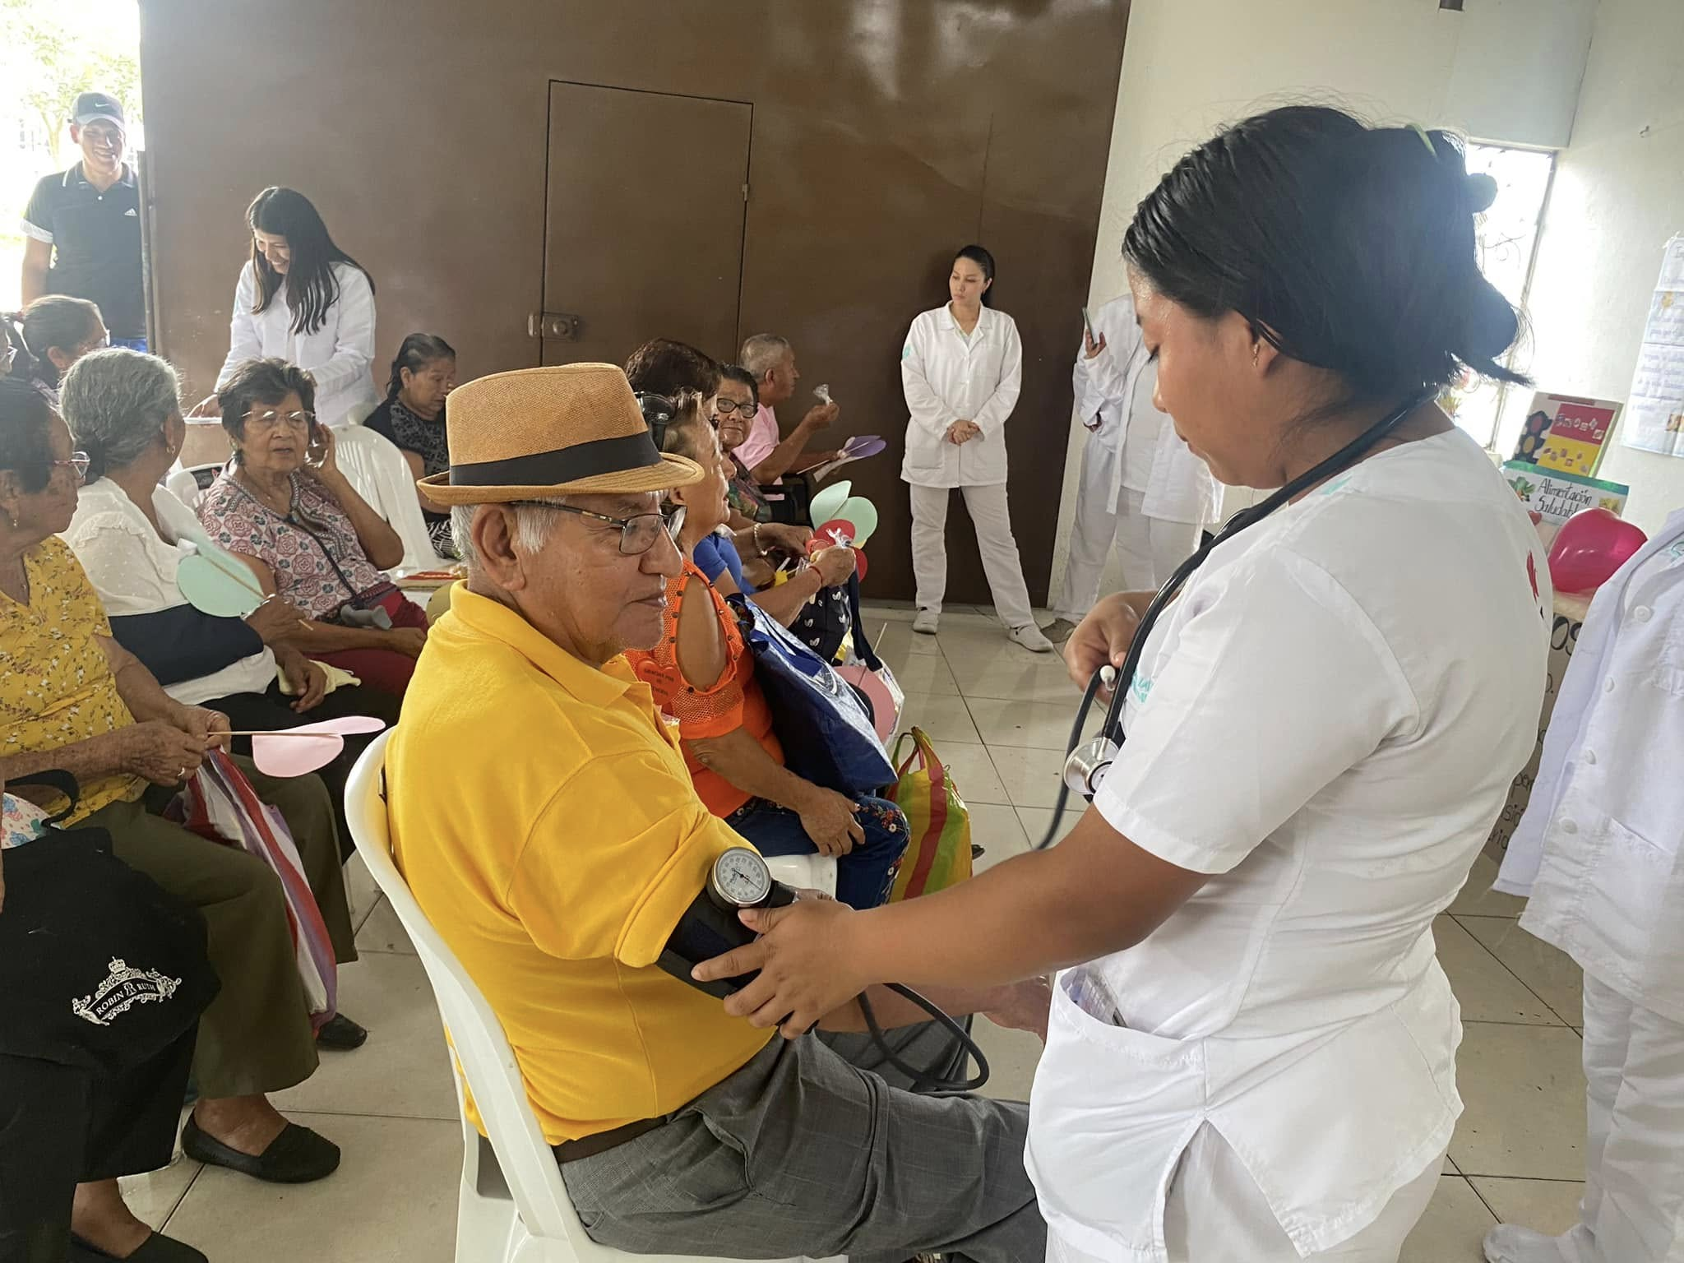
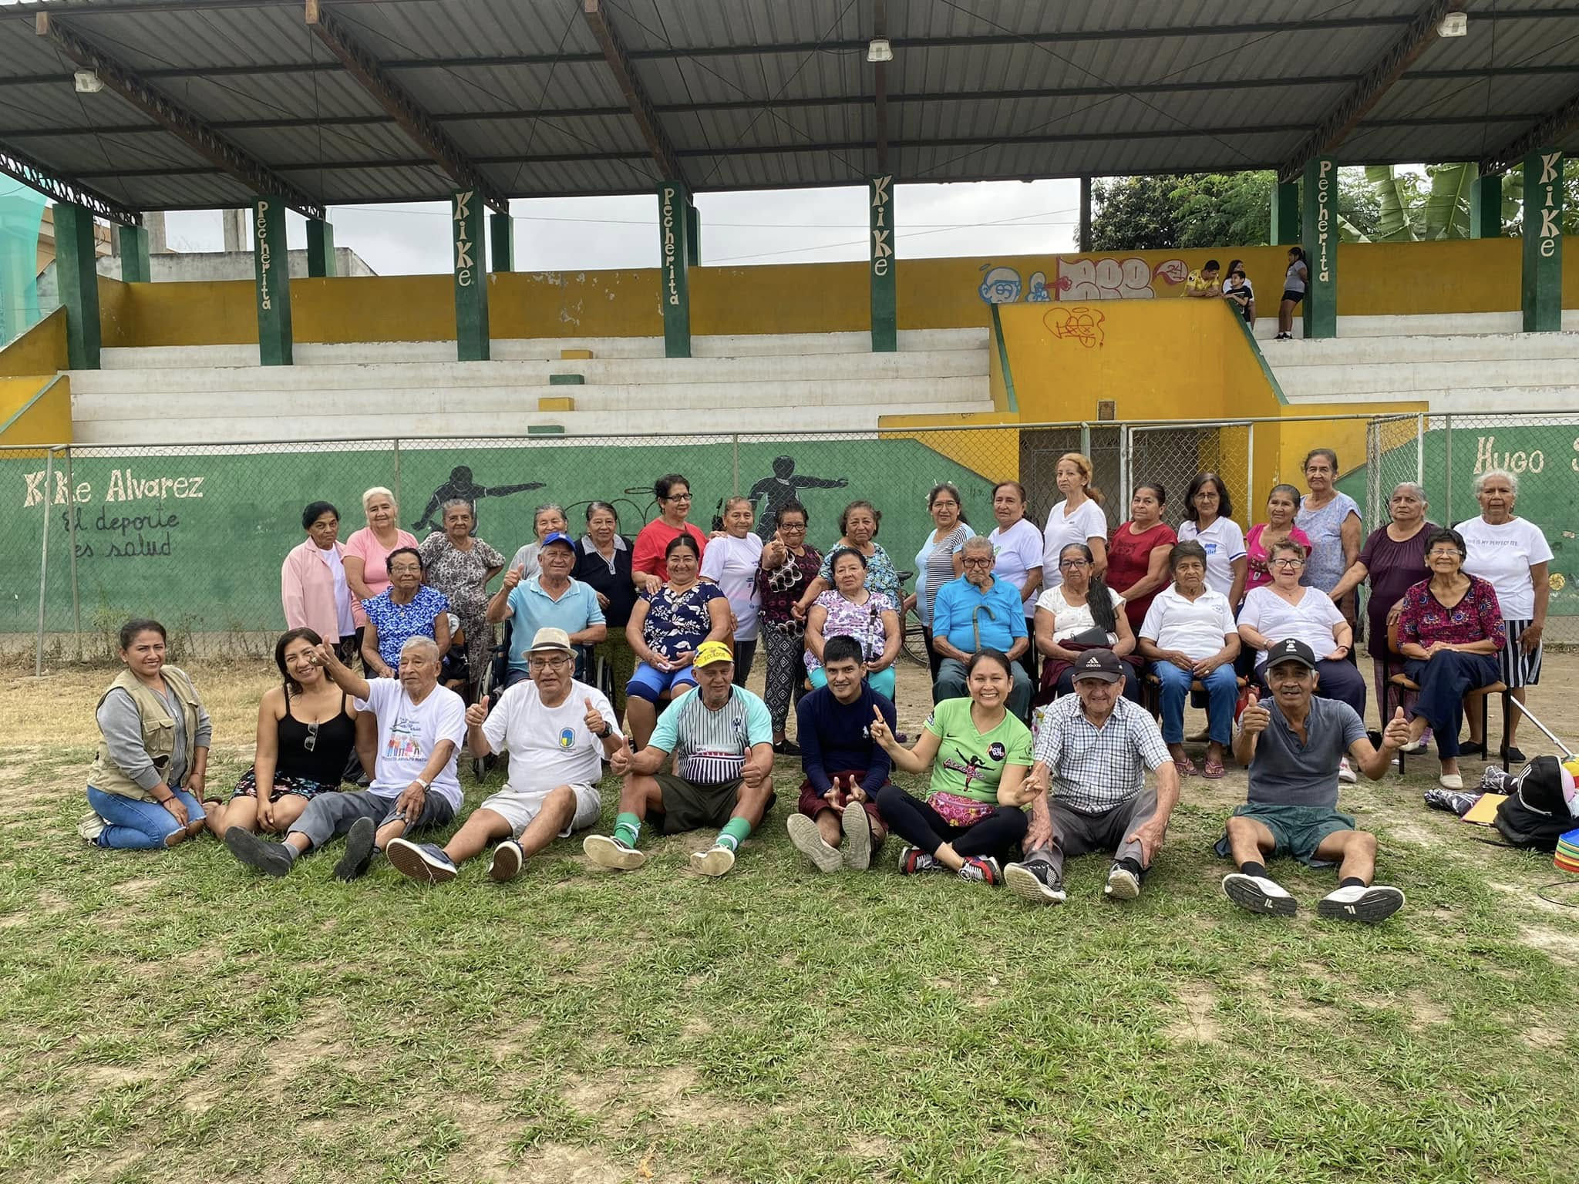
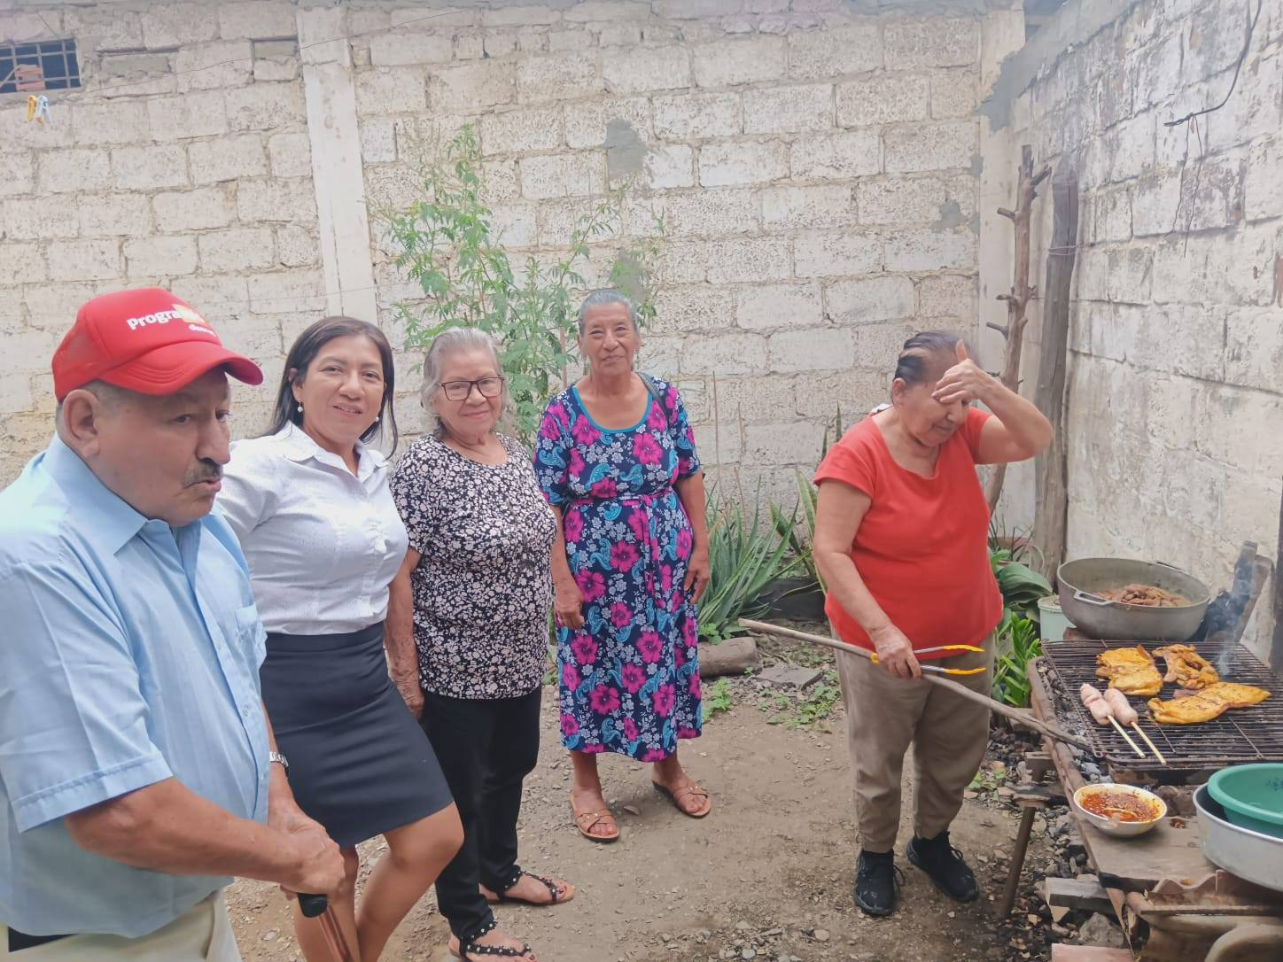
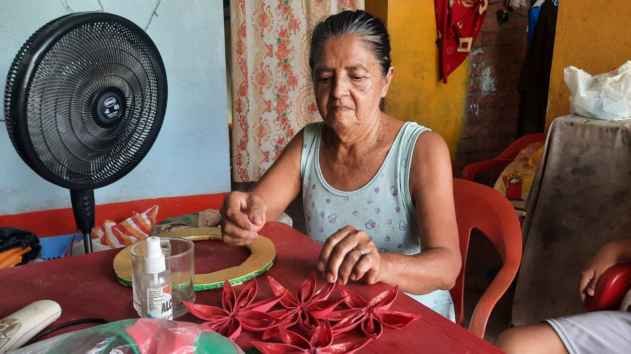
PROYECTO ADULTO MAYOR

Slide 30
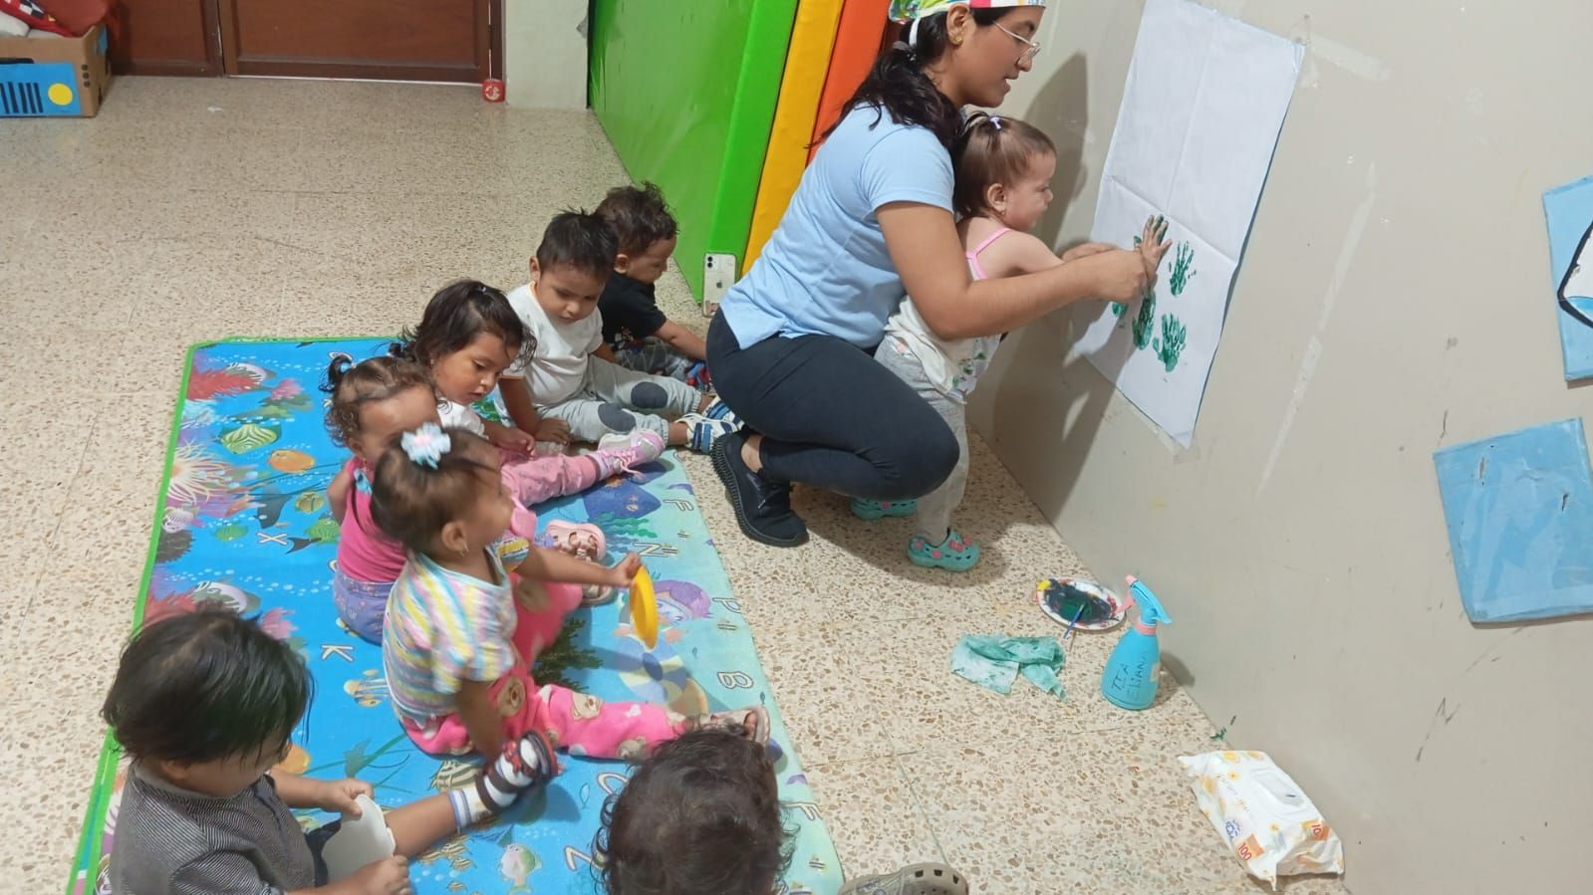
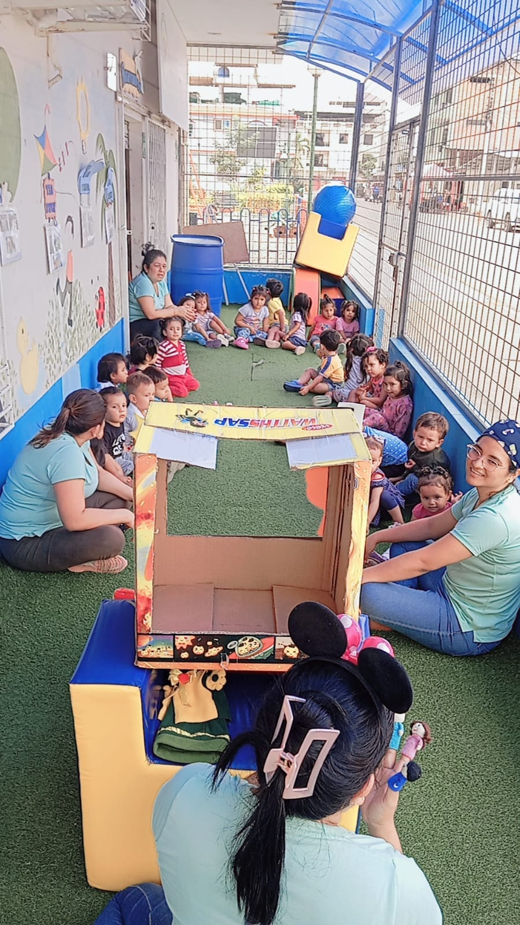
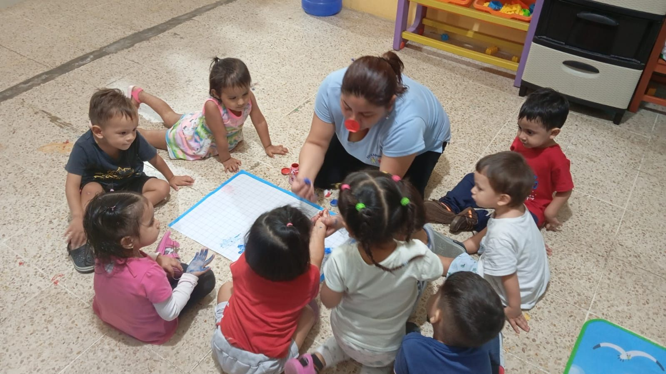
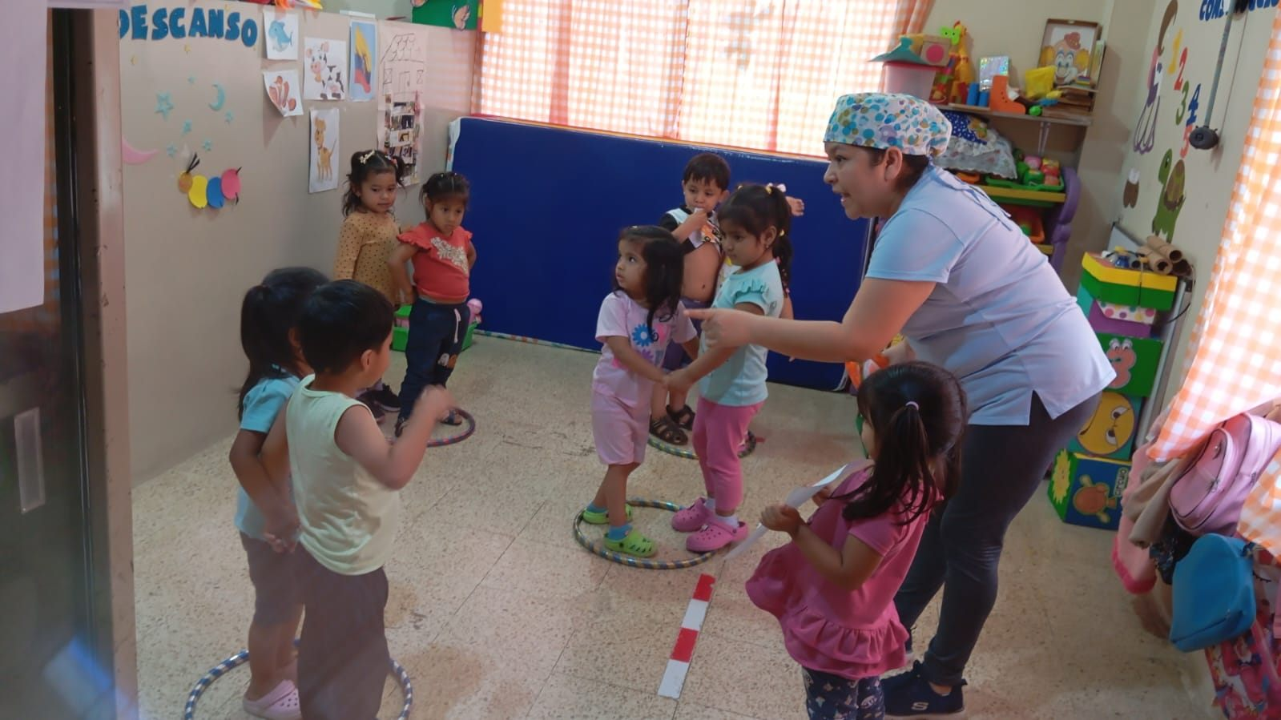
CDI GOTITAS DE AMOR

Slide 31
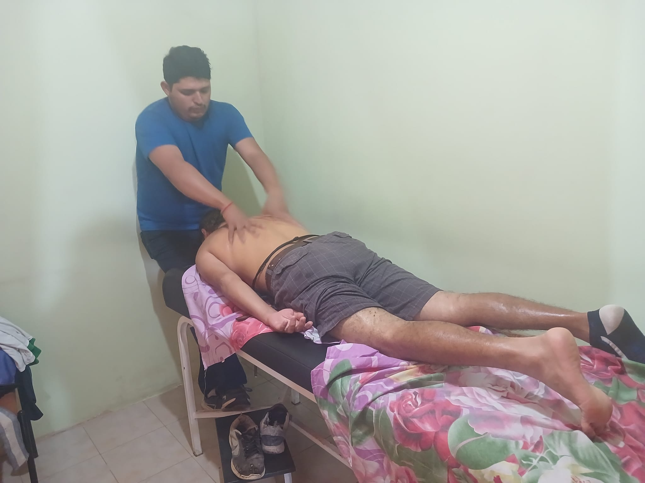
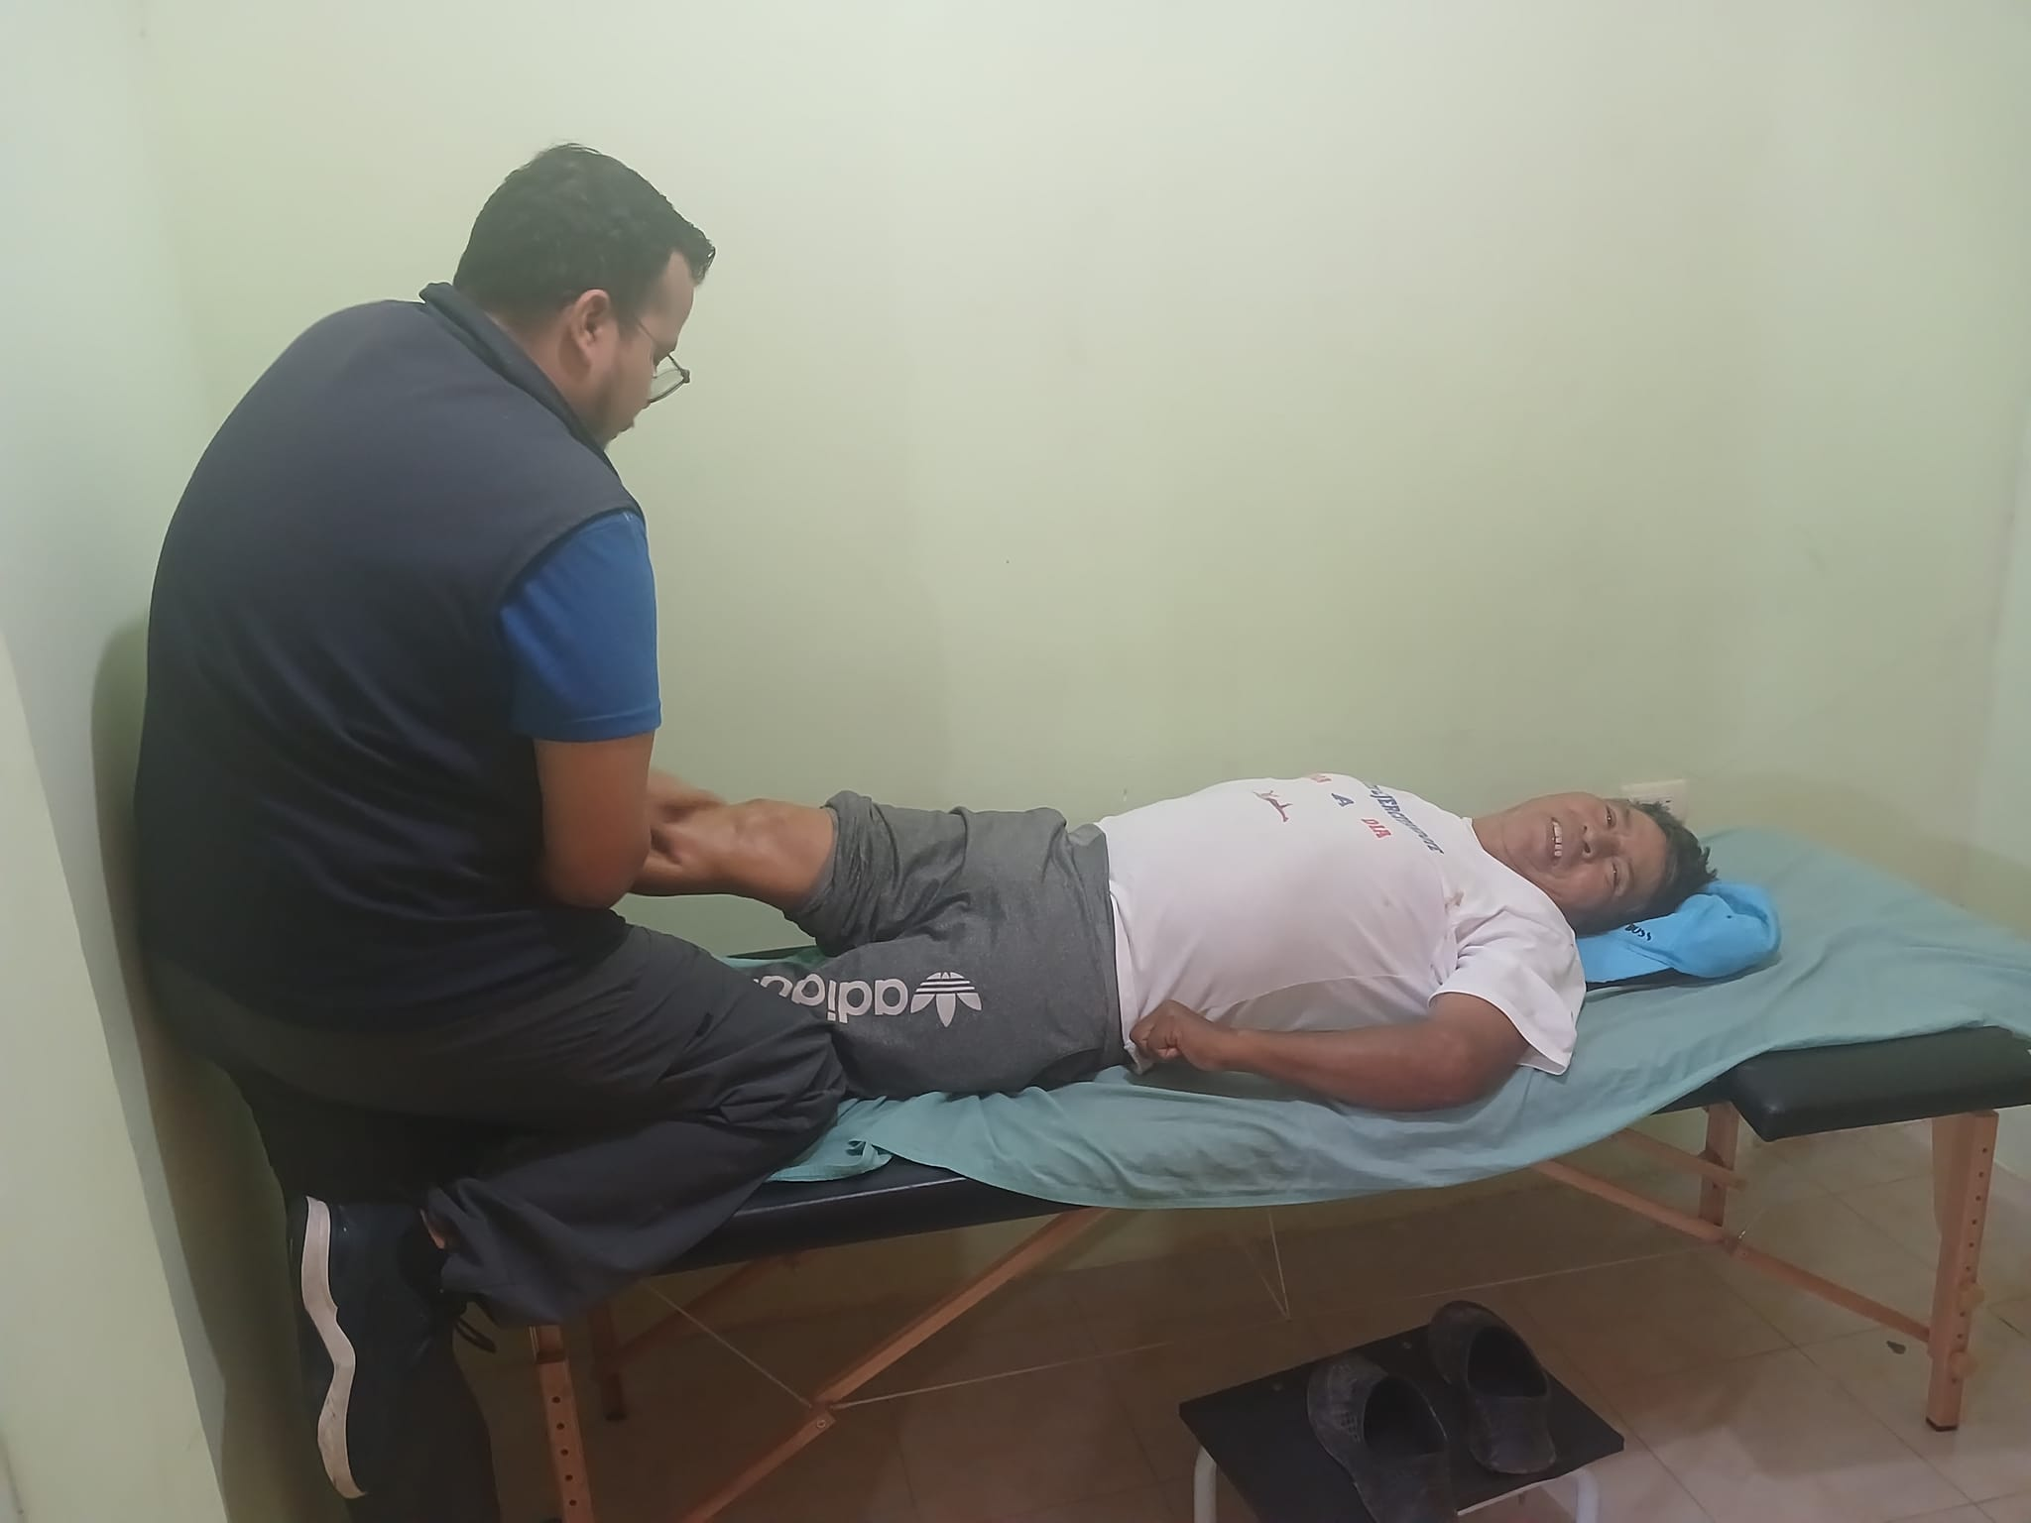
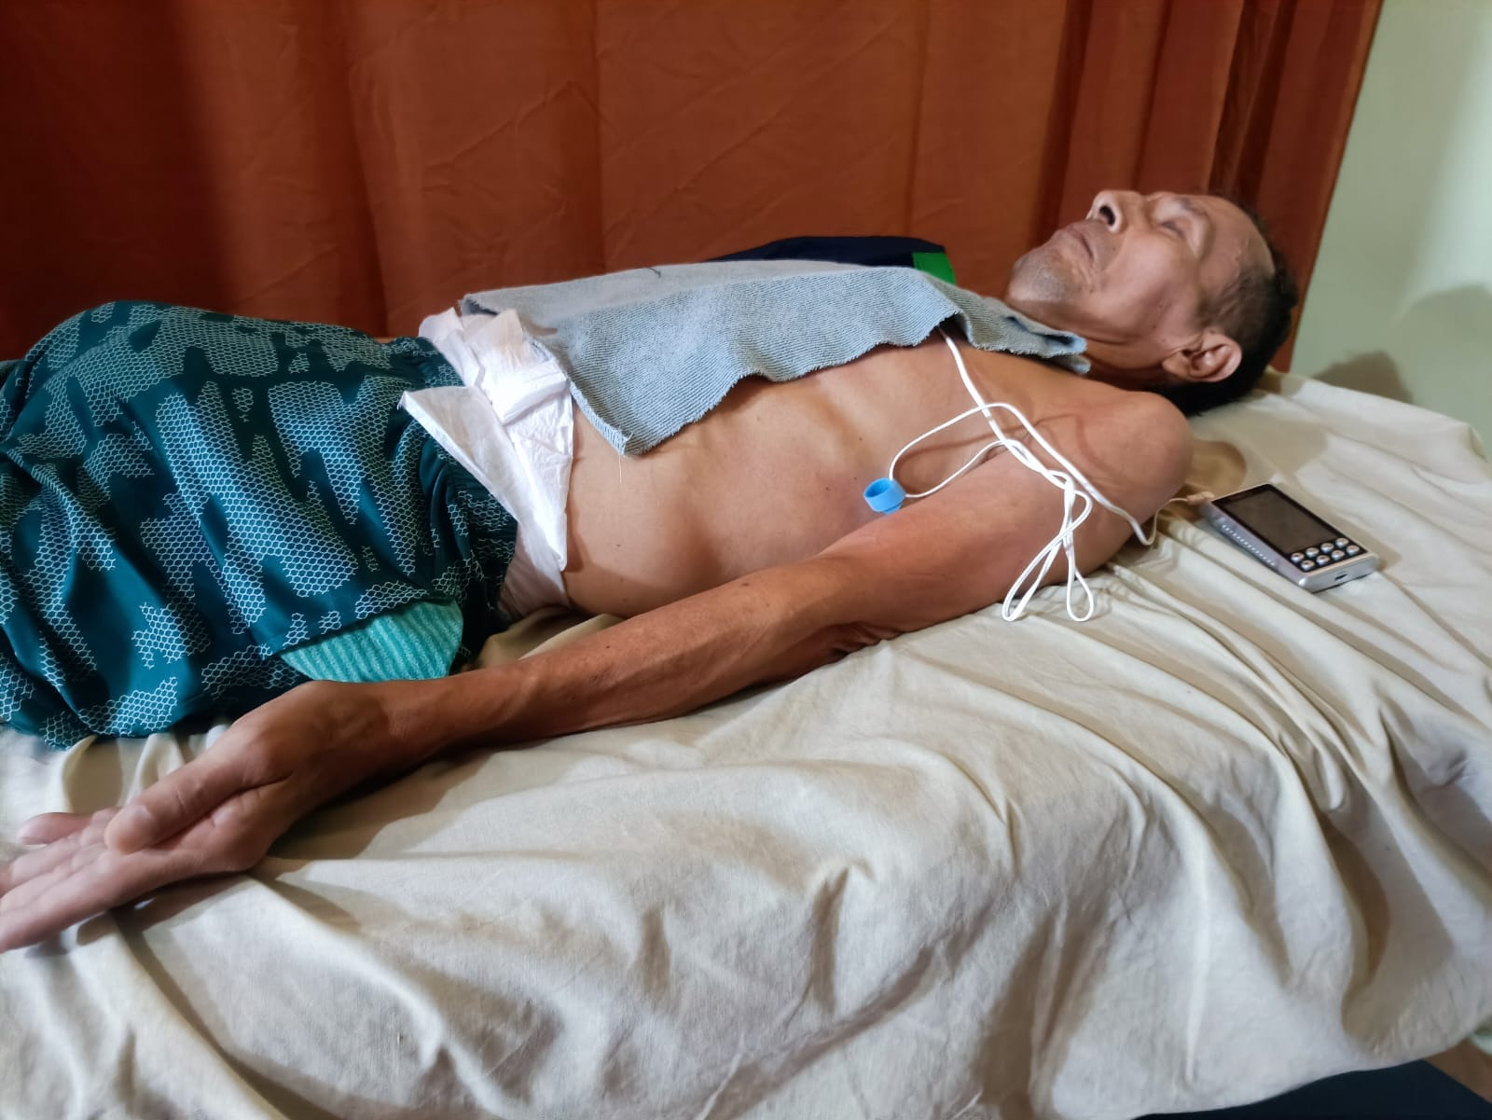
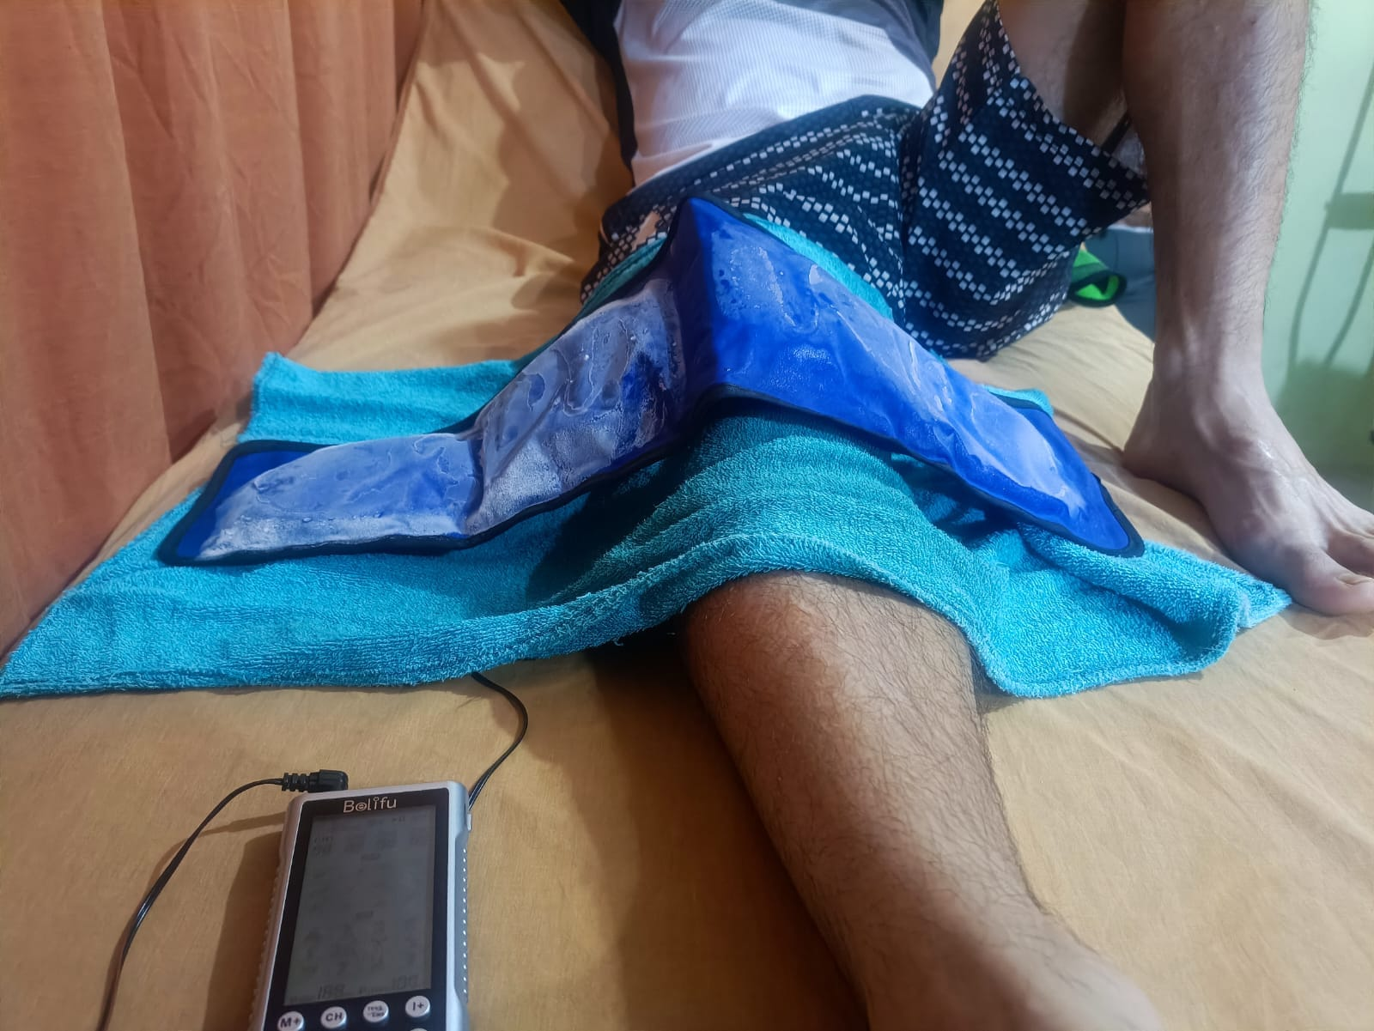
CENTRO DE REHABILTACION FISICA

Slide 32
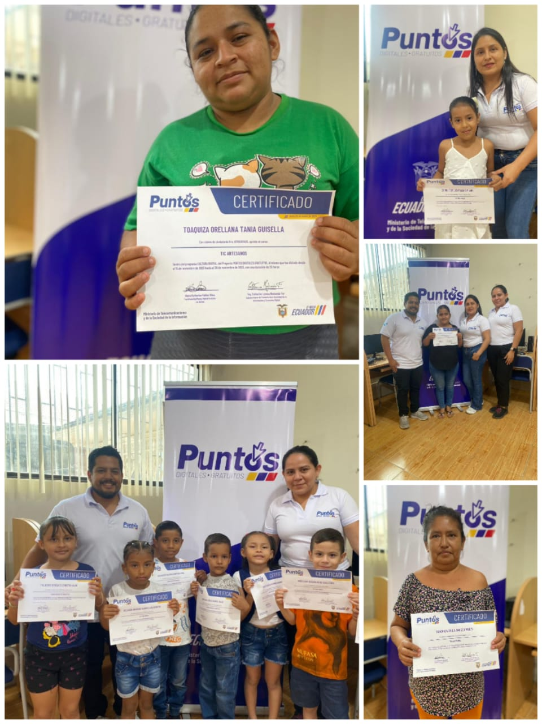
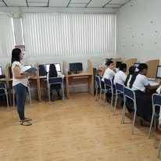
PUNTO DIGITAL LA IBERIA

Slide 33
PROYECTOS DE
INVERSION

Slide 34
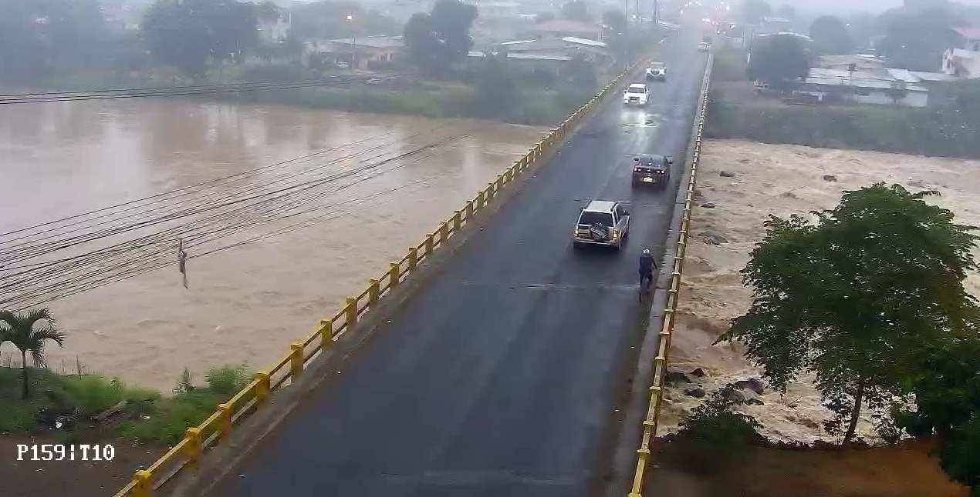
SERVICIOS DE CONEXIÓN DE CAMARAS DE VIDEOVIGILANCIA

Slide 35
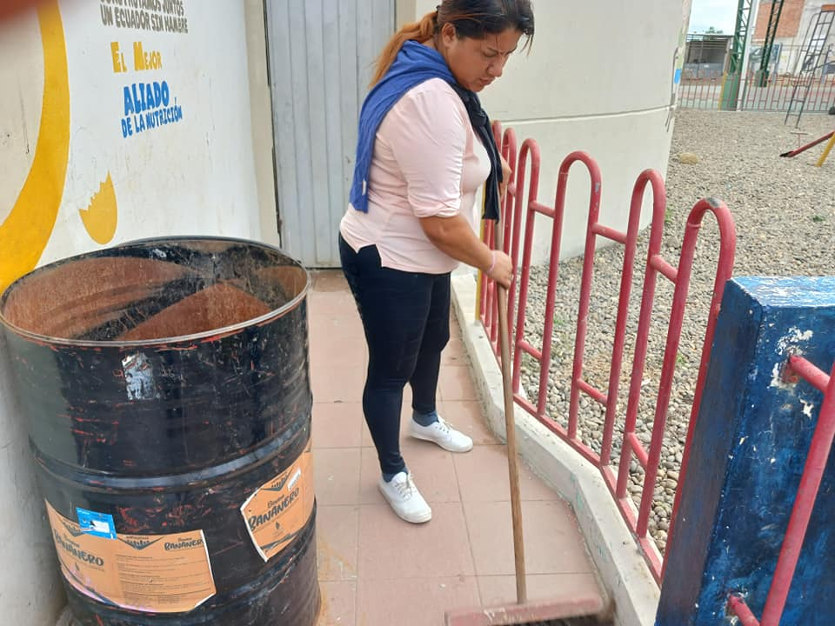
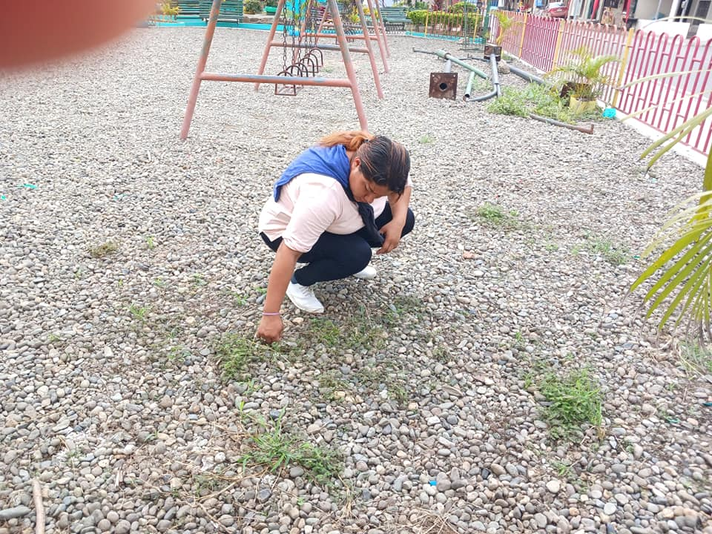
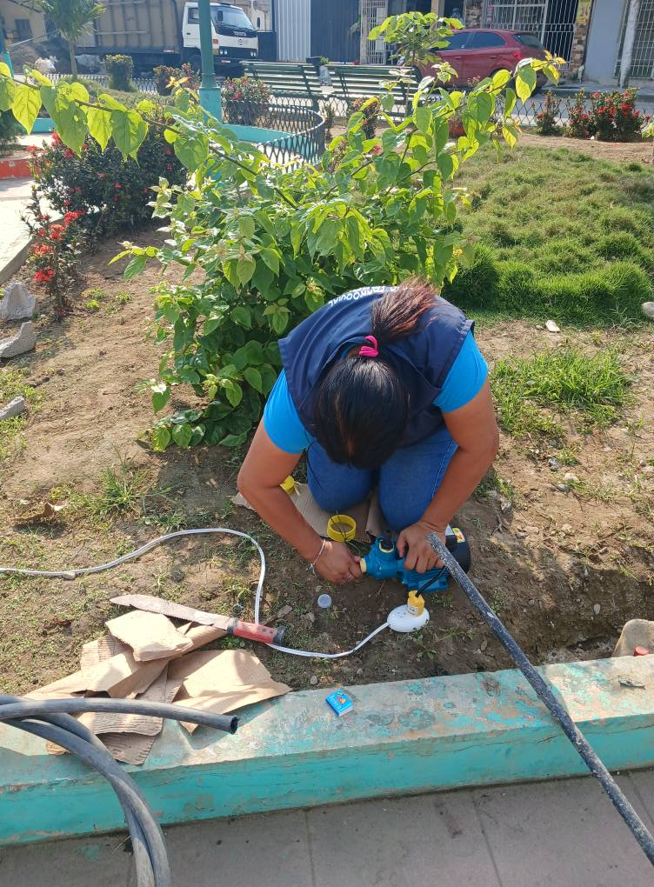
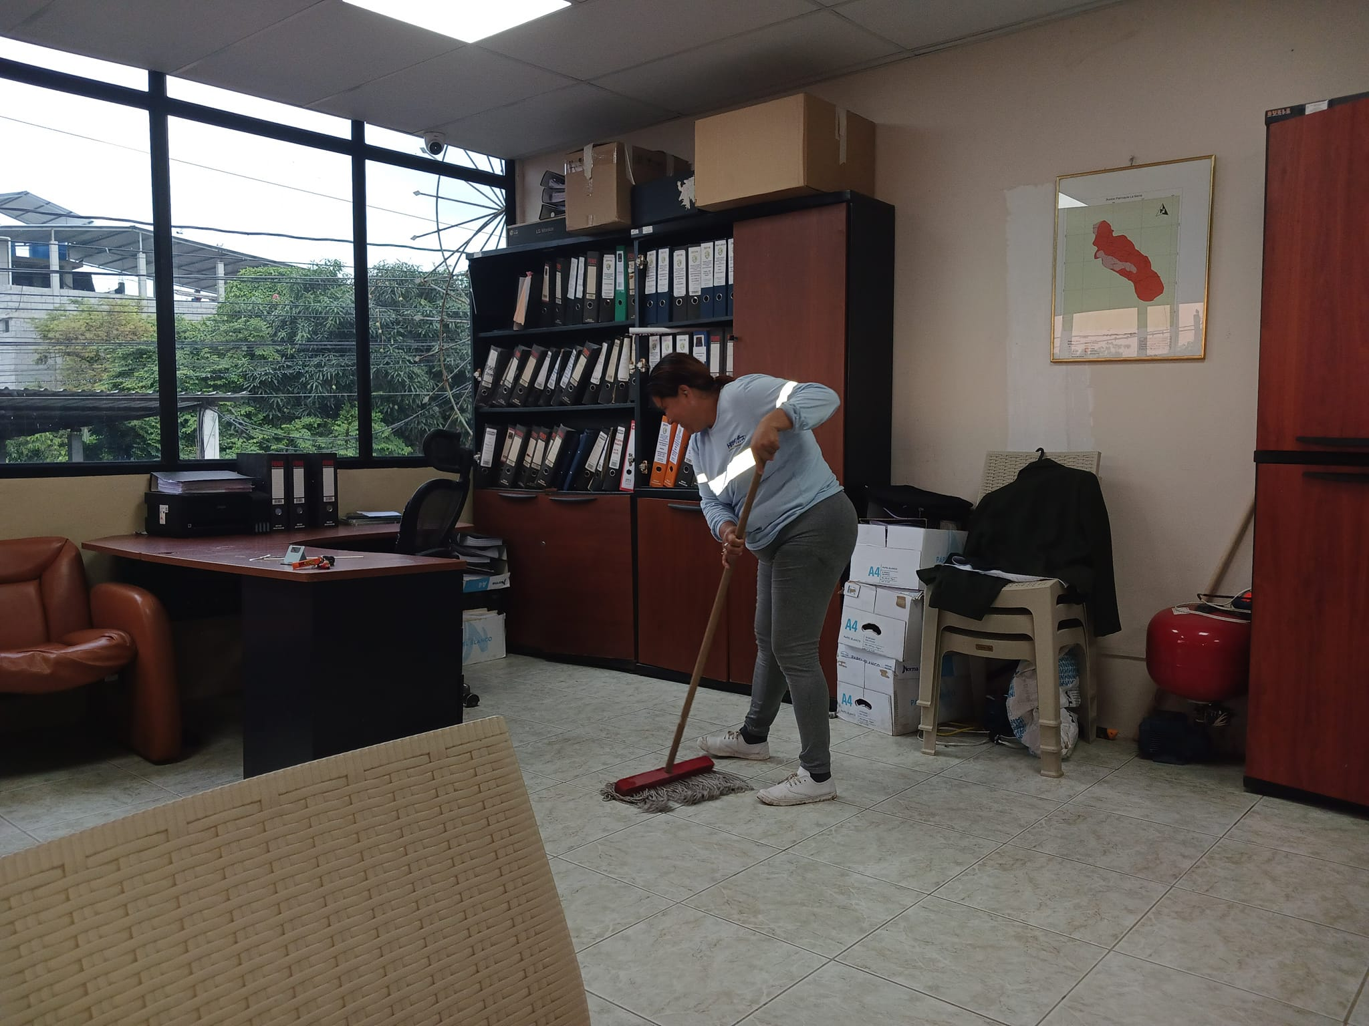
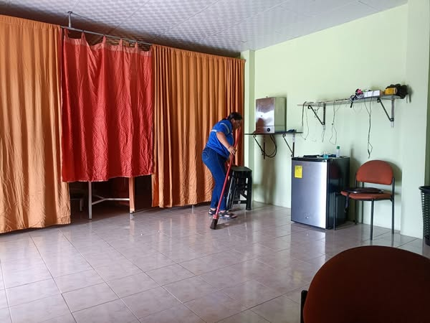
MANTENIMIENTO DE ESPACIOS PUBLICOS

Slide 36
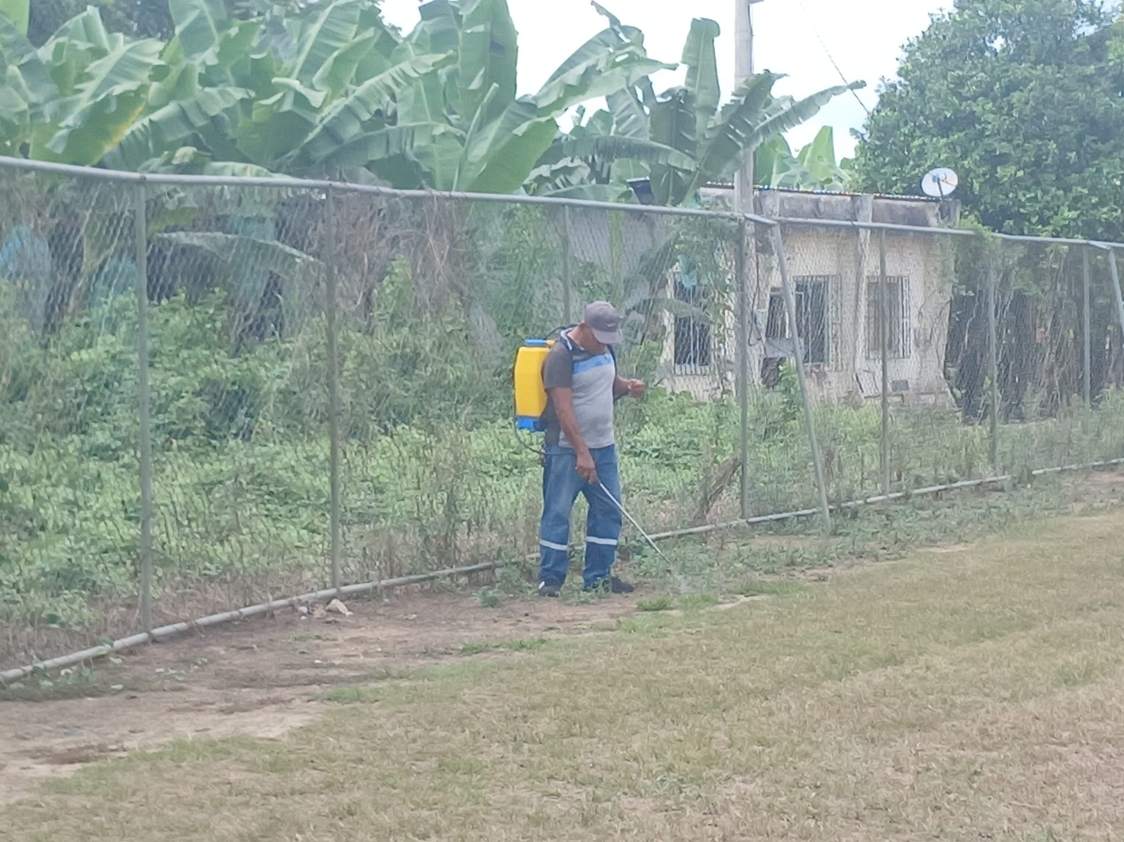
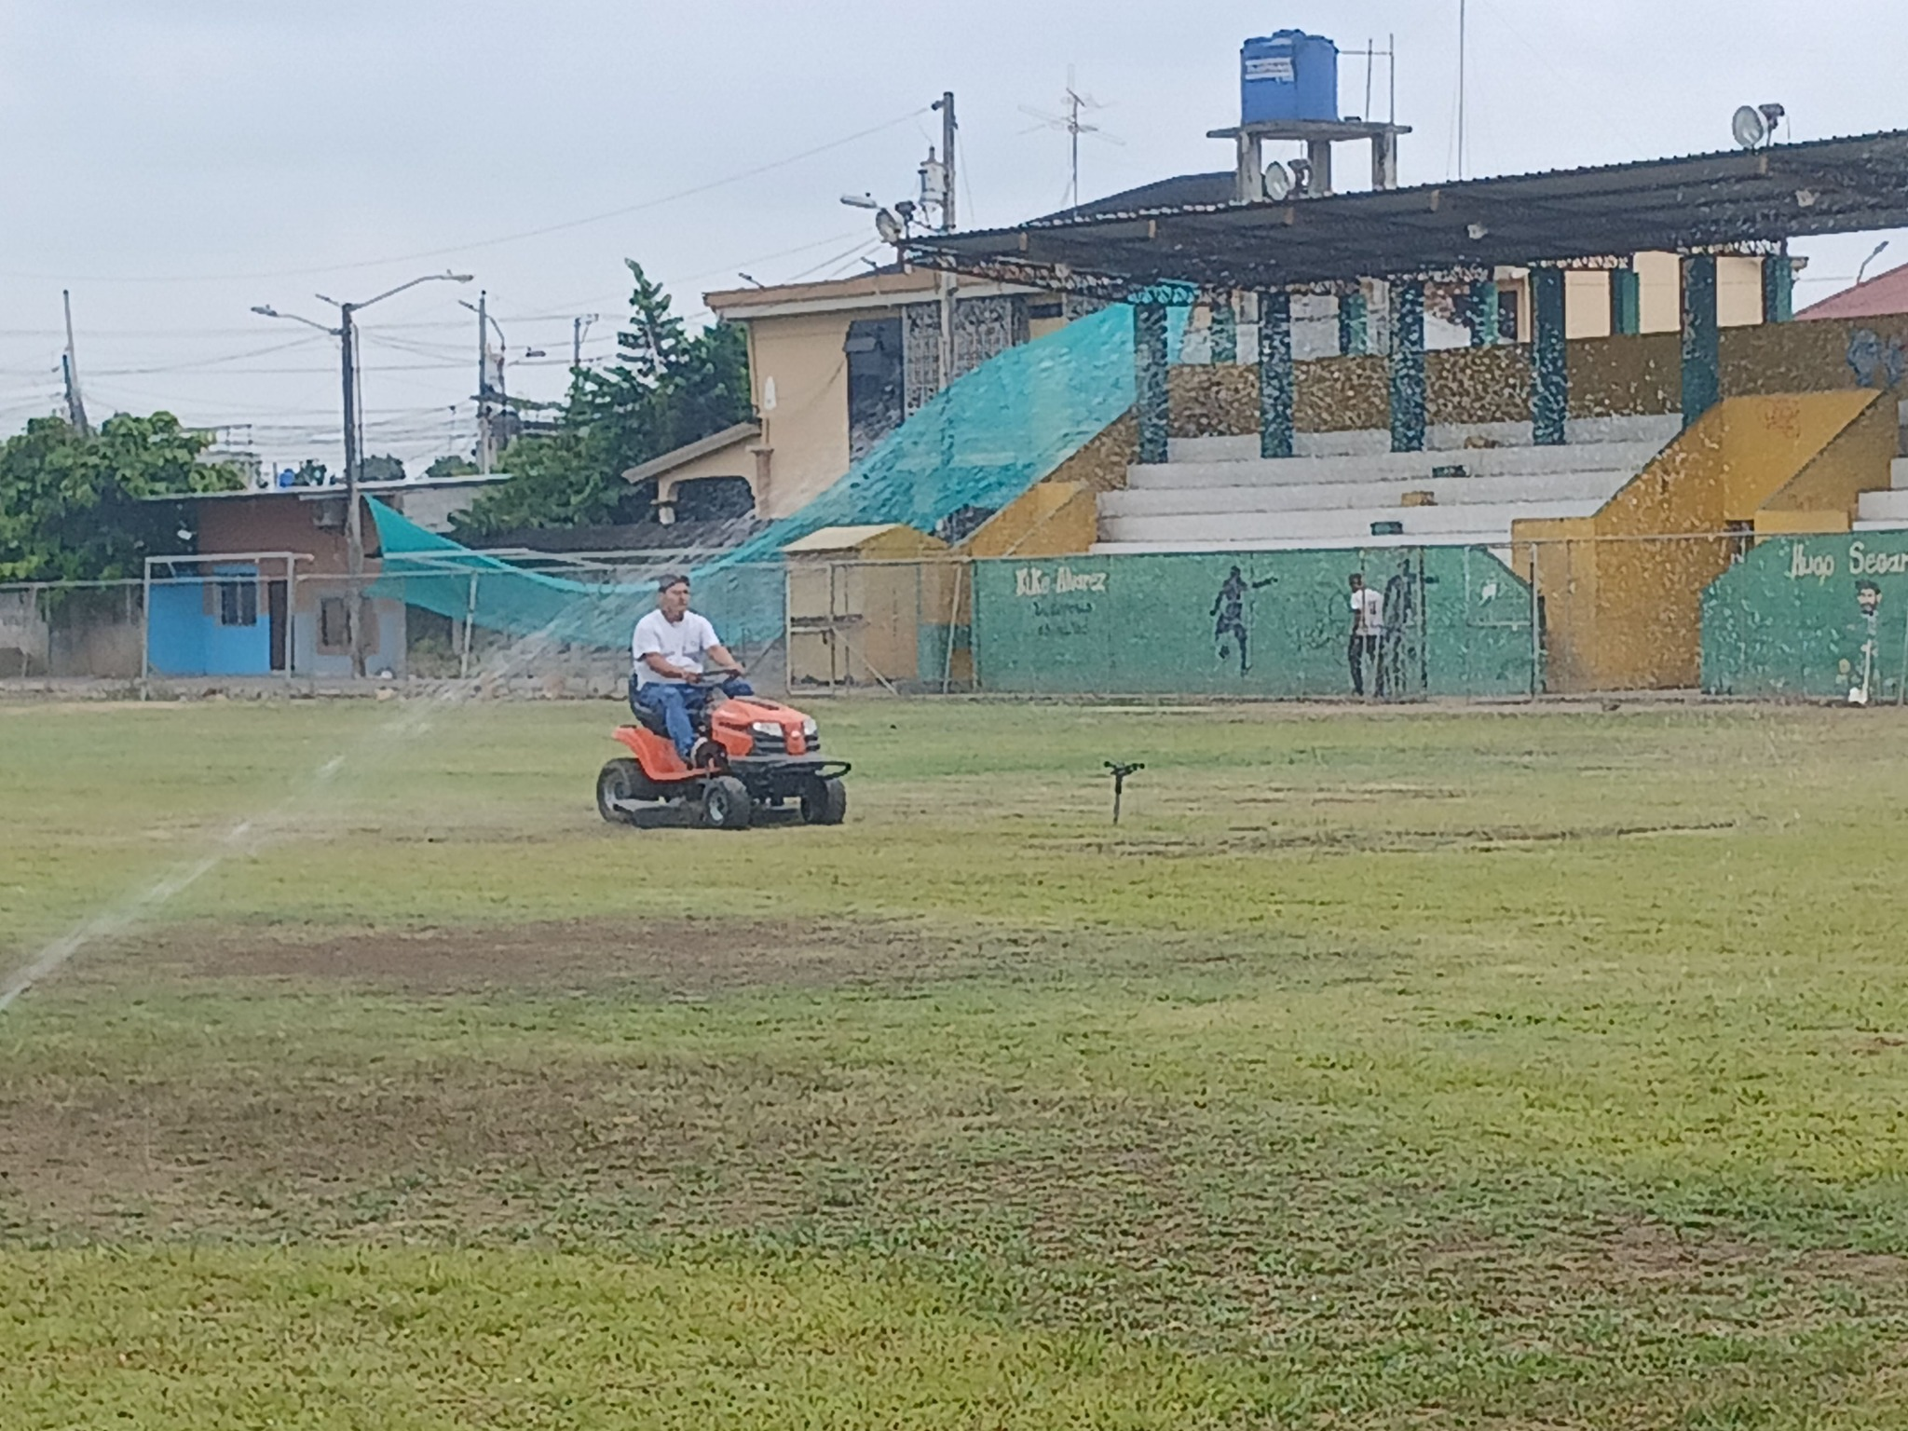
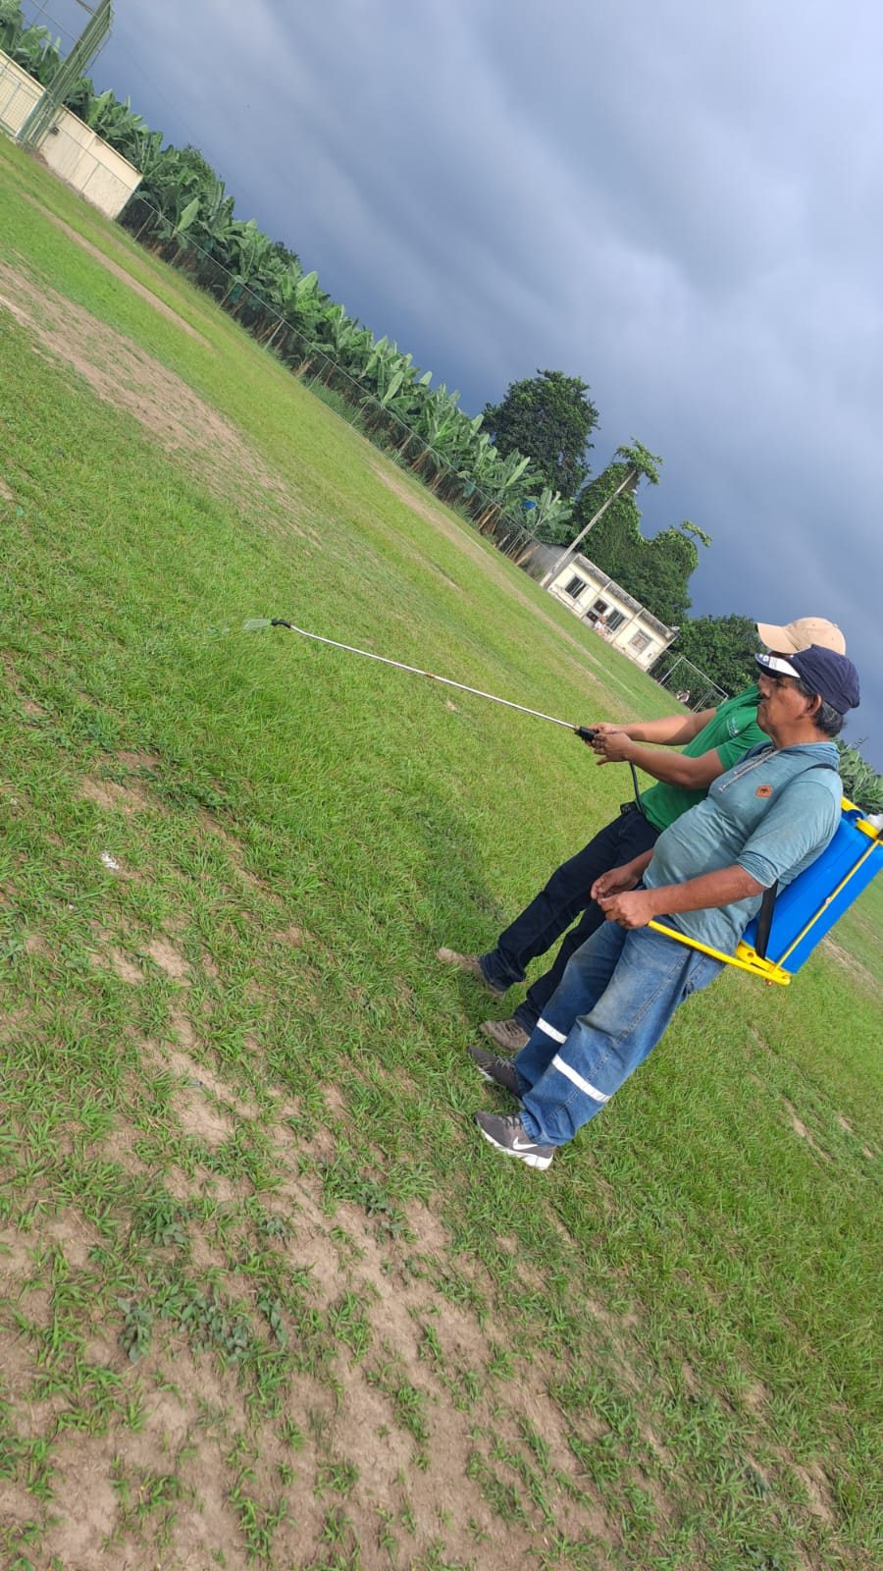
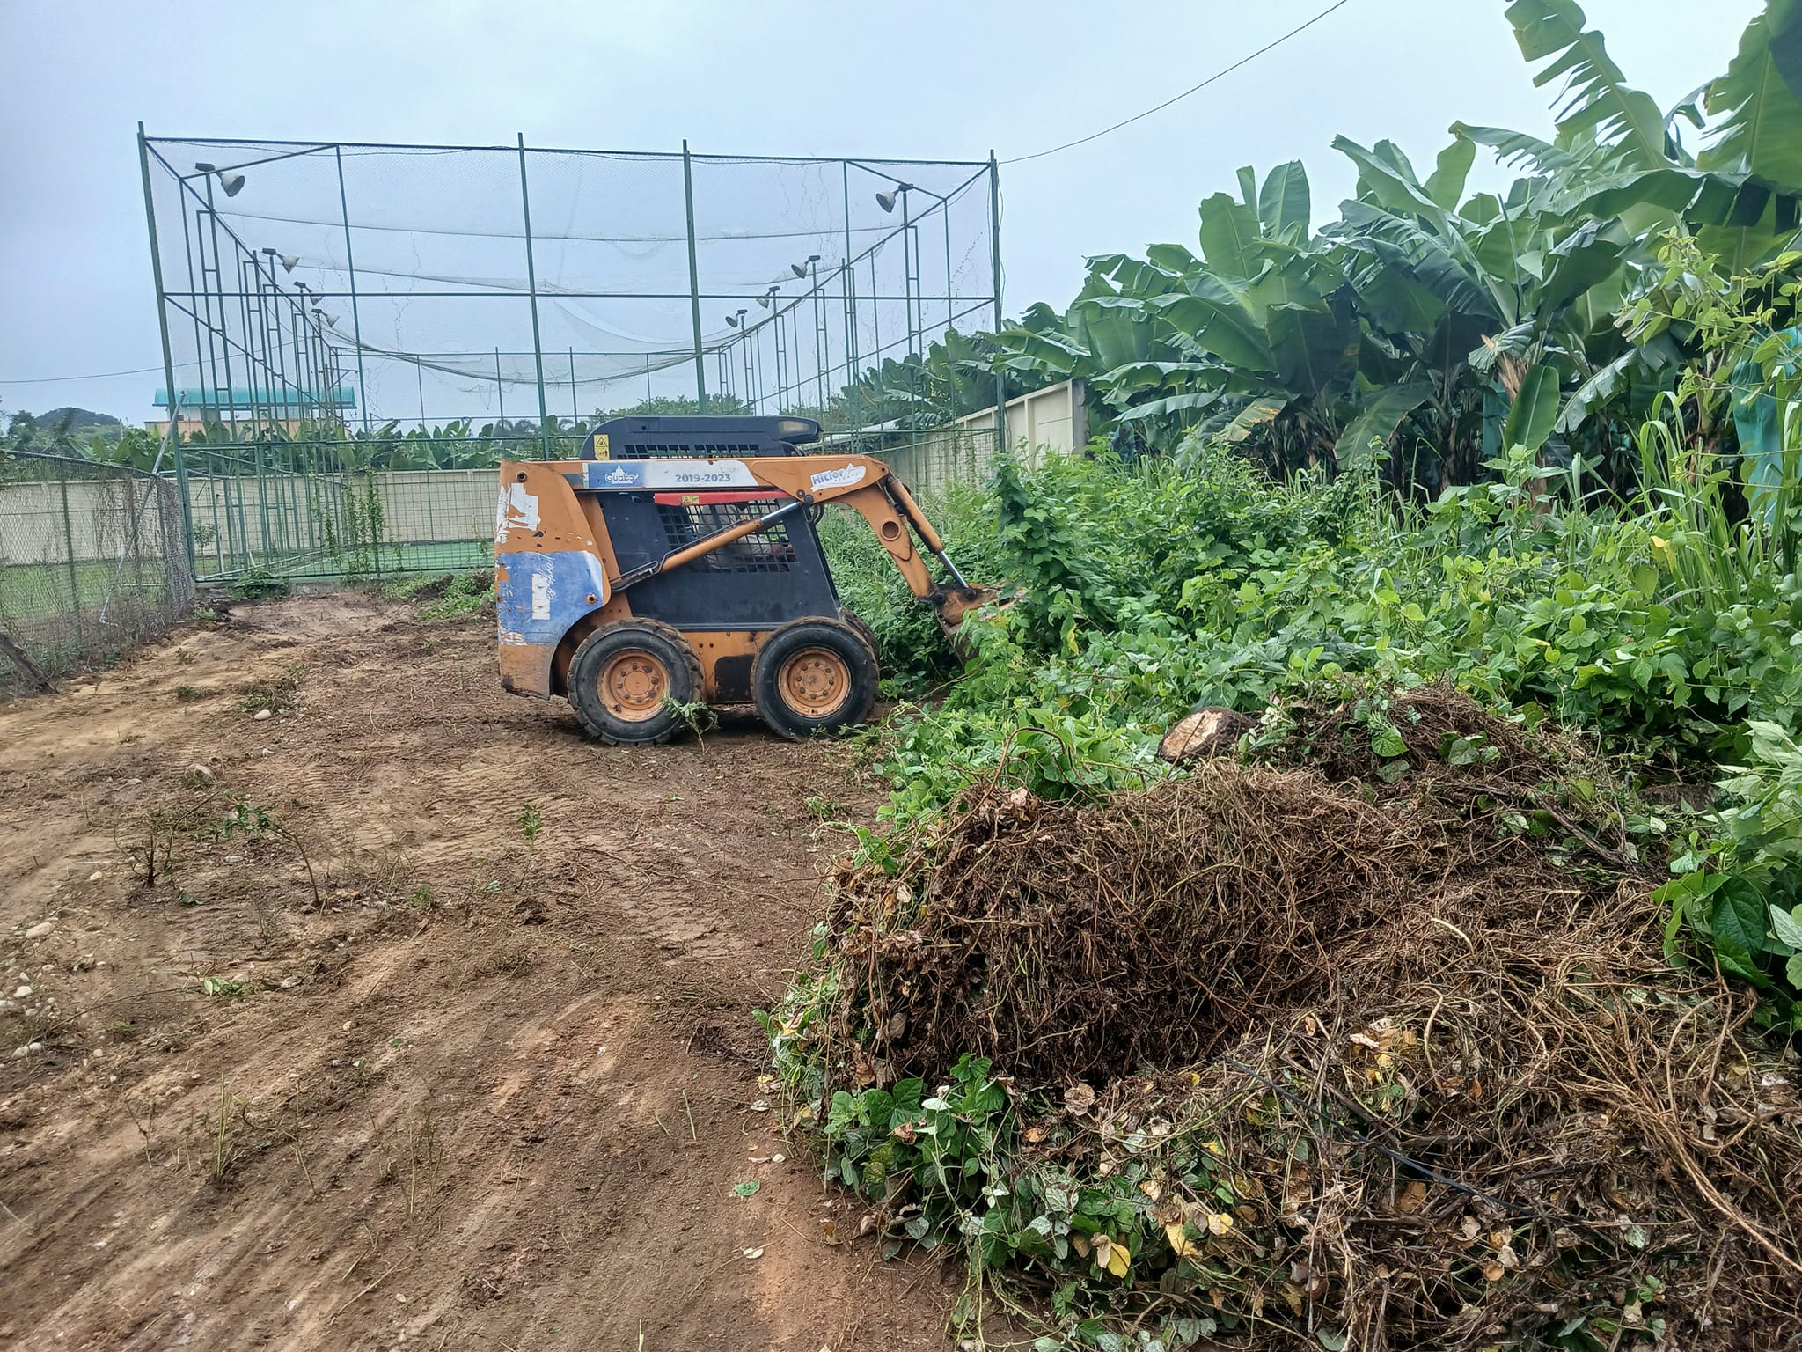
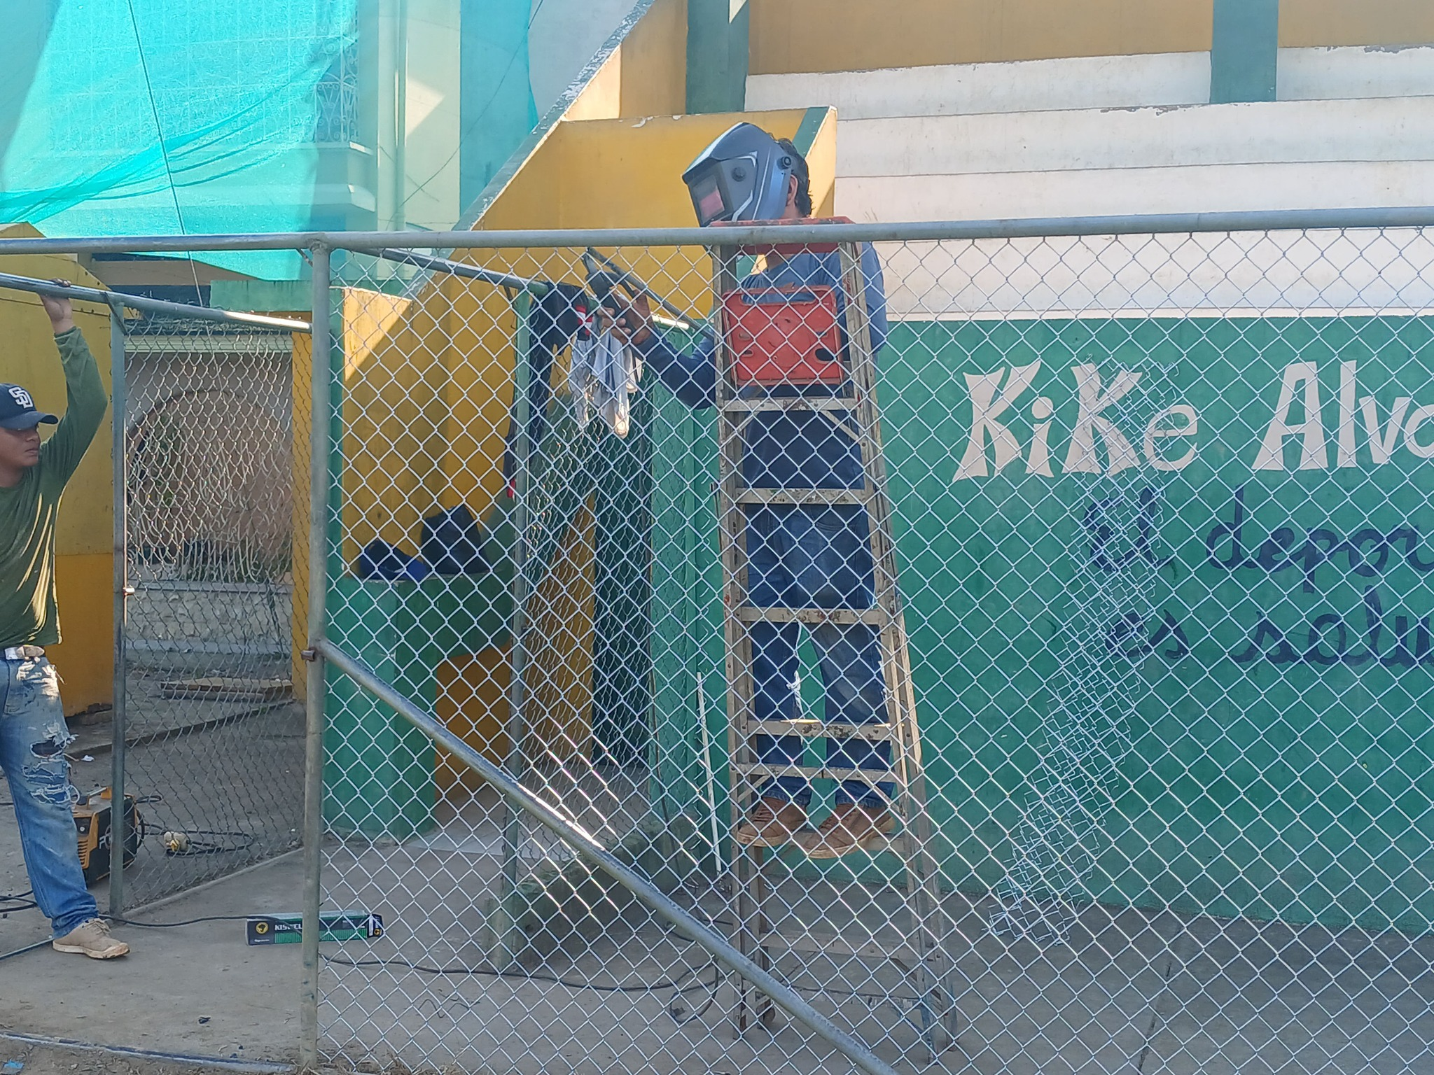
MANTENIMIENTO ESTADIO DEMETRIO LEON

Slide 37
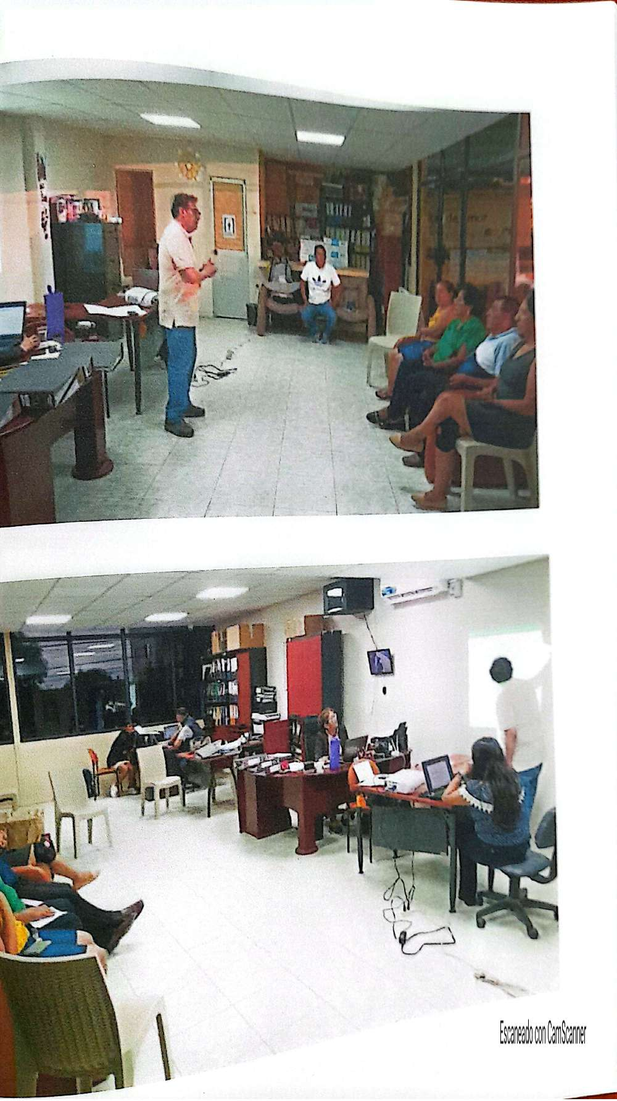
ACTUALIZACIÓN PLAN DE DESARROLLO Y ORDENAMIENTO TERRITORIAL

Slide 38
GESTIONES

Slide 39
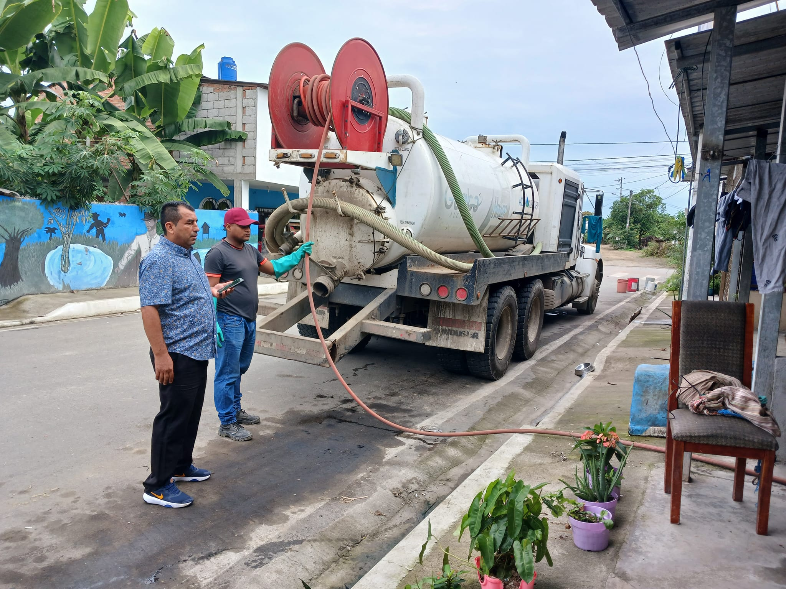
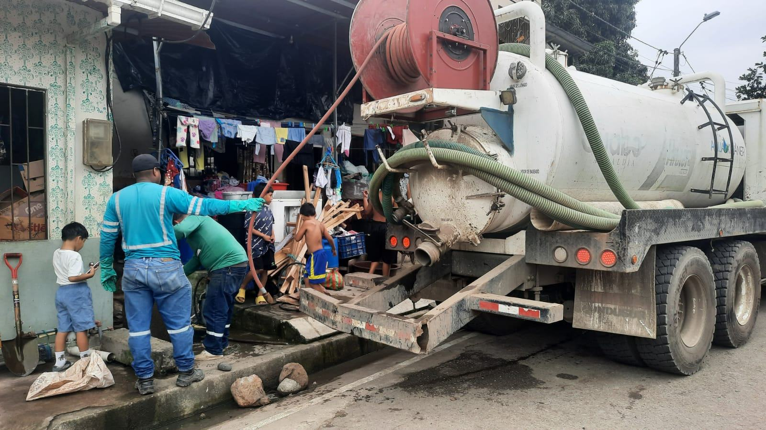
Limpieza y mantenimiento de alcantarillado

Slide 40
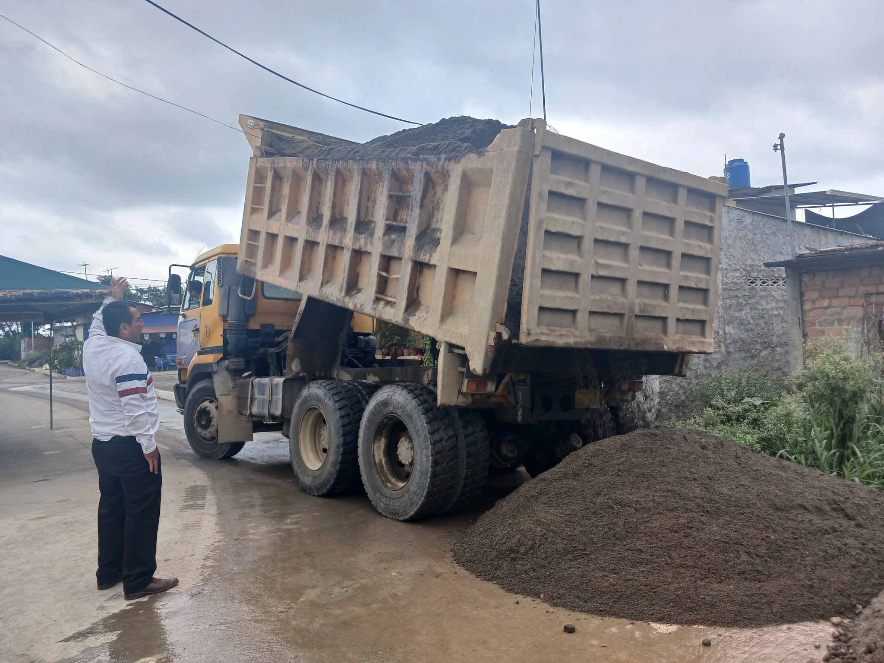
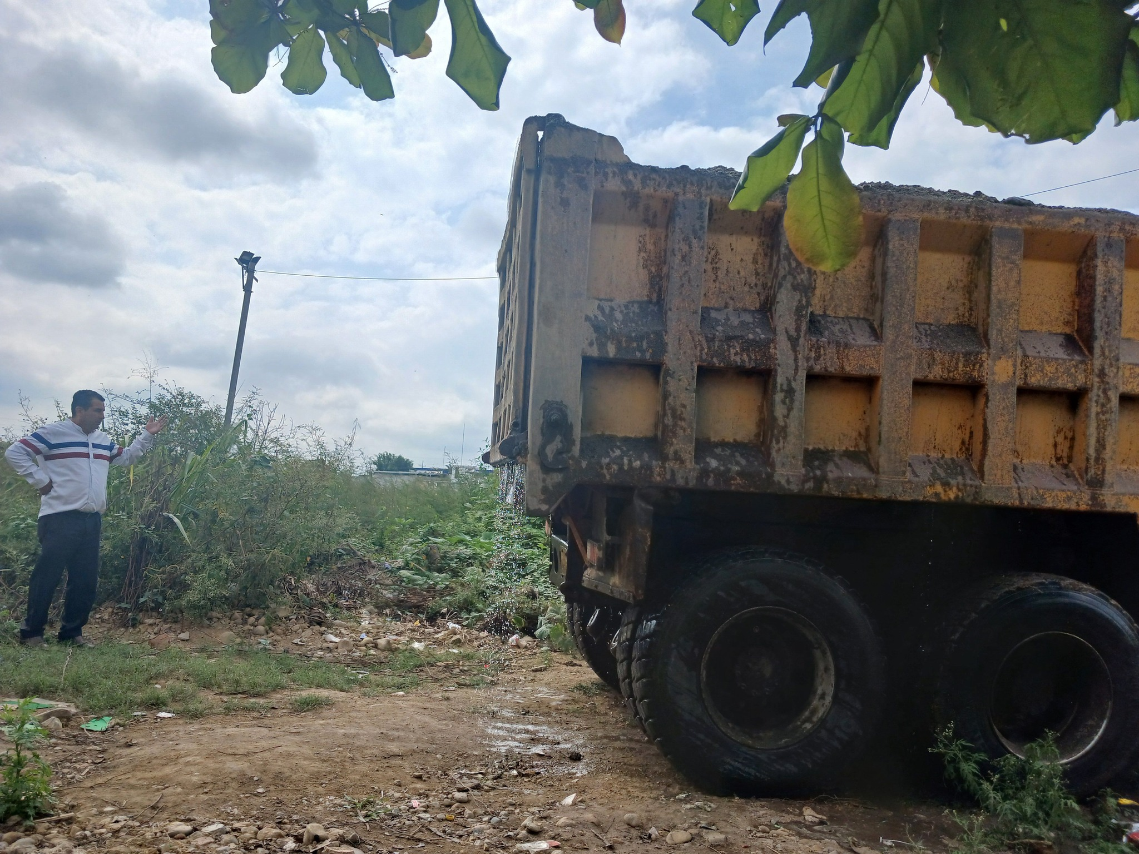
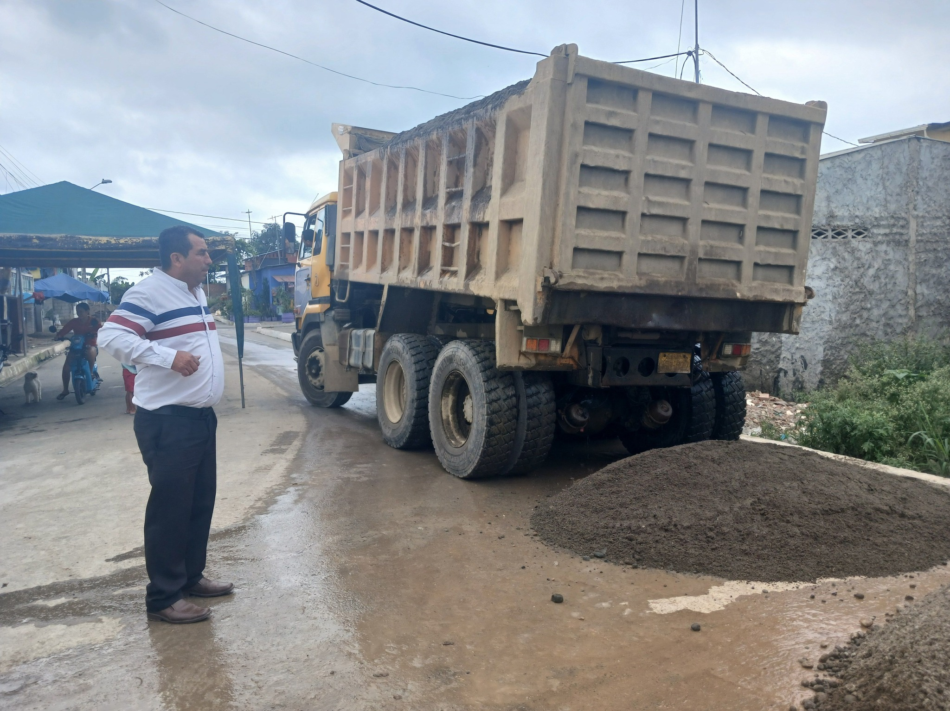
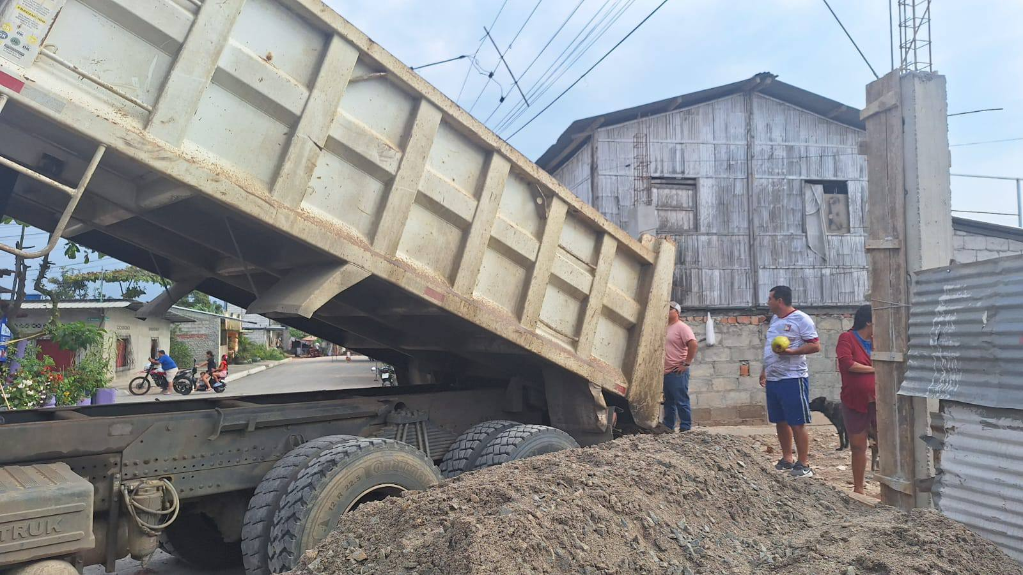
ENTREGA DE MATERIAL RIBERAS DEL JUBONES

Slide 41
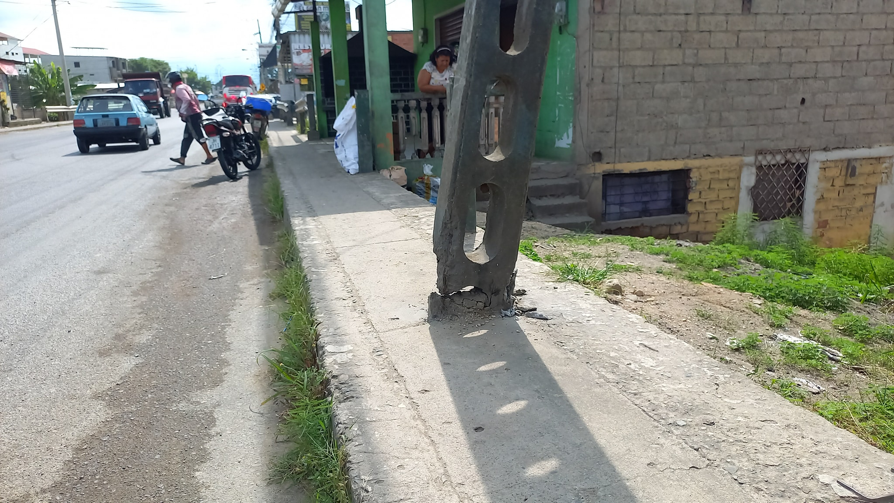
CAMBIO DE POSTES

Slide 42
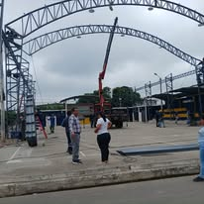
CULMINACION DE CUBIERTA DE LA CIUDADELA 16 DE NOVIEMBRE

Slide 43
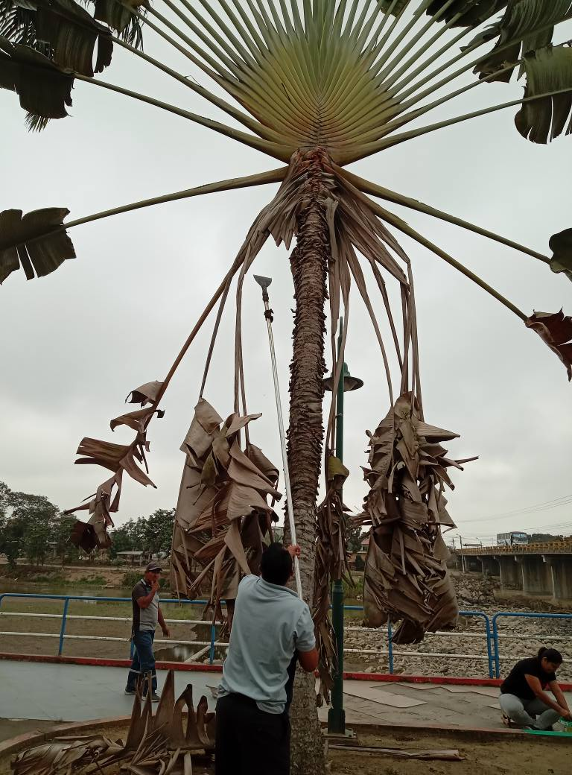
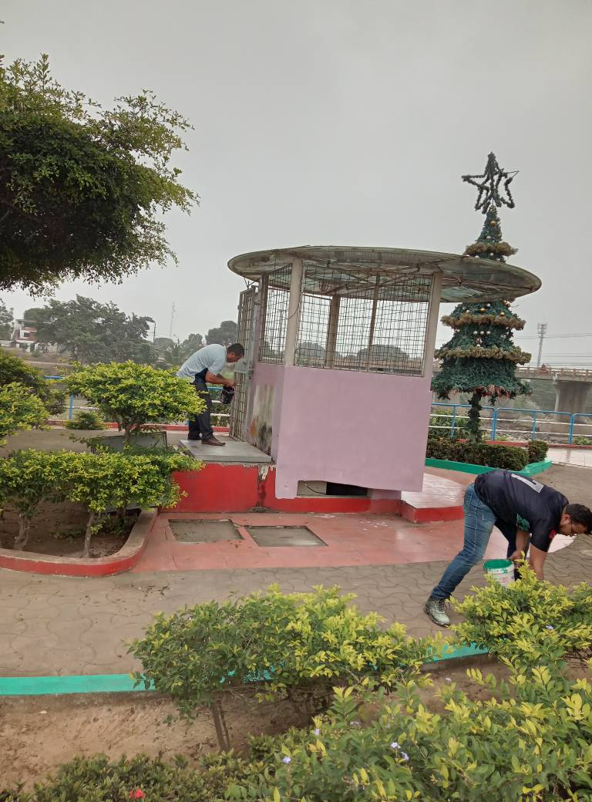
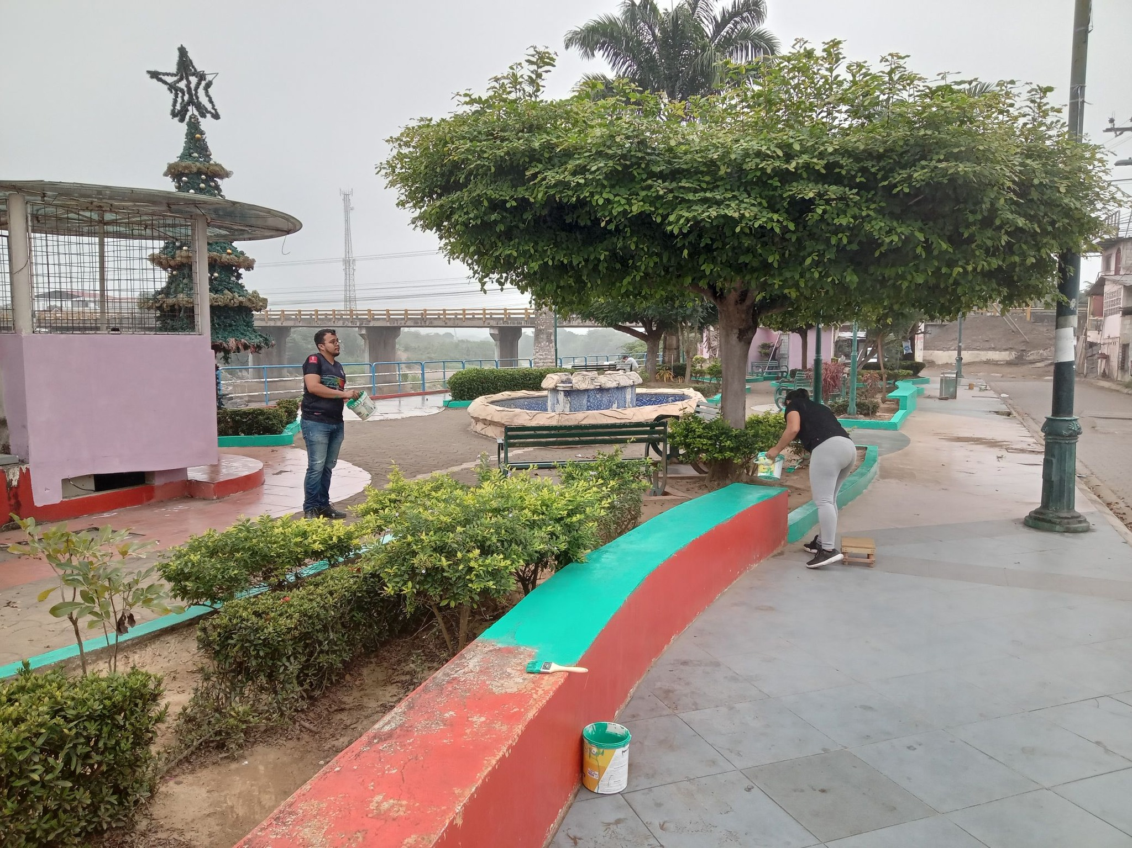
MANTENIMIENTO MALECON ISMAEL GONZABAY

Slide 44
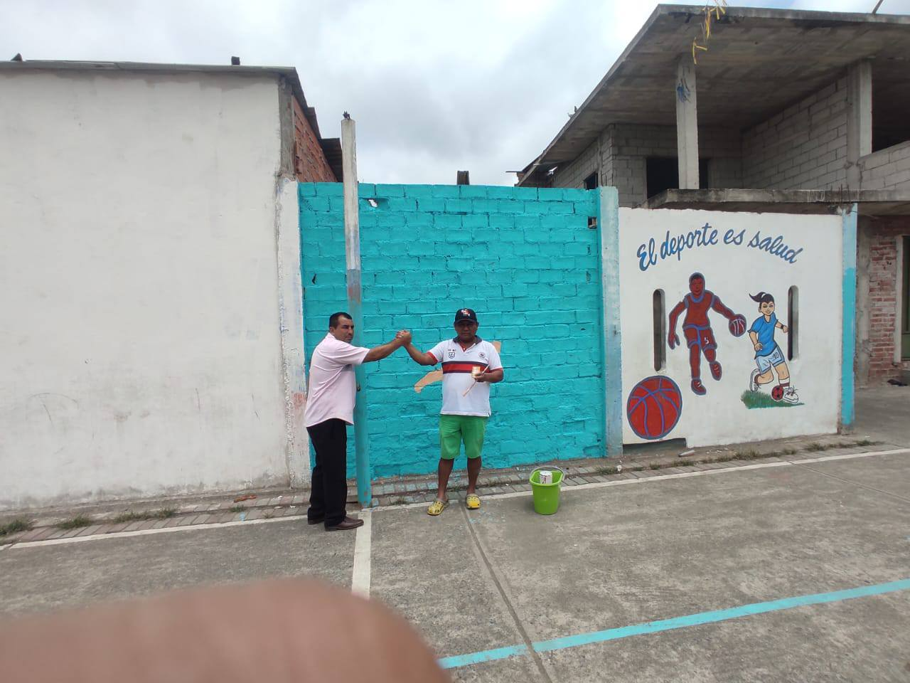
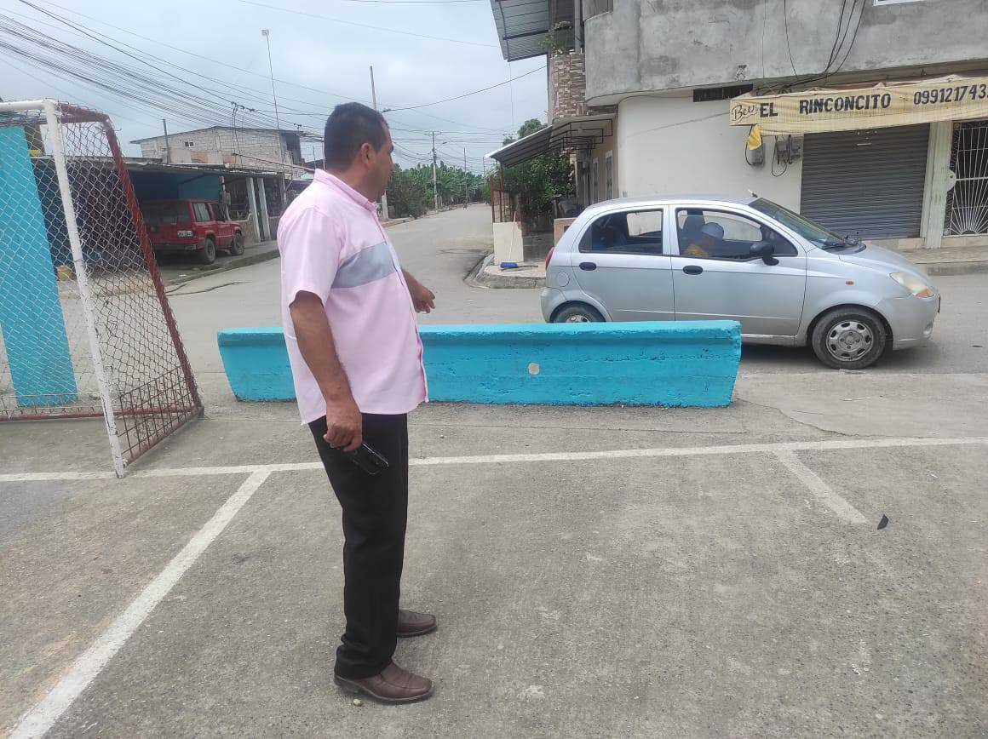
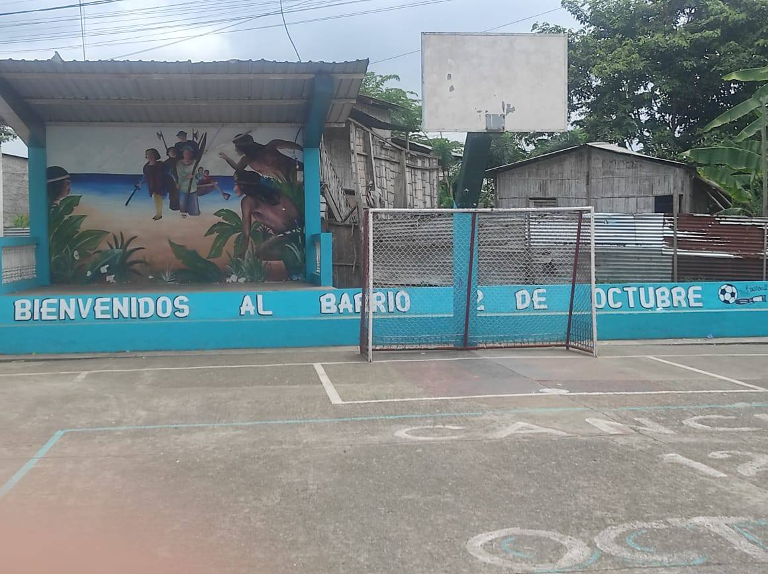
PINTADA DE ESCALINATAS DE LA CANCHA DEL BARRIO 12 DE OCTUBRE

